Slide 1
  Η ΠΑΡΟΥΣΙΑΣΗ ΠΟΥ ΘΑ ΑΚΟΛΟΥΘΗΣΕΙ ΘΑ ΜΑΓΝΗΤΟΣΚΟΠΕΙΤΑΙ.
  ΟΙ ΕΡΩΤΗΣΕΙΣ ΠΟΥ ΘΑ ΥΠΟΒΑΛΛΟΝΤΑΙ ΜΕΣΩ CHAT, ΚΑΤΑ ΤΗ ΔΙΑΡΚΕΙΑ ΤΗΣ ΠΑΡΟΥΣΙΑΣΗΣ, ΔΕ ΘΑ ΦΑΙΝΟΝΤΑΙ ΣΤΗ ΜΑΓΝΗΤΟΣΚΟΠΗΣΗ.
  ΟΙ ΕΡΩΤΗΣΕΙΣ ΠΟΥ ΘΑ ΥΠΟΒΑΛΛΟΝΤΑΙ ΠΡΟΦΟΡΙΚΑ, ΚΑΤΑ ΤΗ ΔΙΑΡΚΕΙΑ ΤΗΣ ΠΑΡΟΥΣΙΑΣΗΣ, ΘΑ ΦΑΙΝΟΝΤΑΙ ΣΤΗ ΜΑΓΝΗΤΟΣΚΟΠΗΣΗ.
  ΘΑ ΔΟΘΕΙ ΕΥΛΟΓΟΣ ΧΡΟΝΟΣ ΓΙΑ ΥΠΟΒΟΛΗ ΕΡΩΤΗΣΕΩΝ, ΑΦΟΥ ΟΛΟΚΛΗΡΩΘΕΙ Η ΠΑΡΟΥΣΙΑΣΗ. Η ΕΝΟΤΗΤΑ ΕΡΩΤΗΣΕΩΝ-ΑΠΑΝΤΗΣΕΩΝ ΔΕ ΘΑ ΜΑΓΝΗΤΟΣΚΟΠΕΙΤΑΙ.
  ΟΣΟΙ ΥΠΟΒΑΛΕΤΕ ΠΡΟΦΟΡΙΚΑ ΕΡΩΤΗΜΑΤΑ, ΚΑΤΑ ΤΗ ΔΙΑΡΚΕΙΑ ΤΗΣ ΠΑΡΟΥΣΙΑΣΗΣ ΚΑΙ ΟΧΙ ΜΕ ΤΟ ΠΕΡΑΣ ΤΗΣ, ΠΑΡΕΧΕΤΕ ΑΥΤΟΜΑΤΑ ΤΗ ΣΥΓΚΑΤΑΘΕΣΗ ΣΑΣ ΣΤΟ ΙΔΕΠ ΔΙΑ ΒΙΟΥ ΜΑΘΗΣΗΣ ΓΙΑ ΠΡΟΒΟΛΗ ΤΩΝ ΠΡΟΣΩΠΙΚΩΝ ΣΑΣ ΔΕΔΟΜΕΝΩΝ ΣΤΟ ΜΑΓΝΗΤΟΣΚΟΠΗΜΕΝΟ ΑΡΧΕΙΟ
Notes:
Καλημέρα σας, θα θέλαμε να σας ενημερώσουμε ότι με την έναρξη της παρουσίασης θα ξεκινήσει μαγνητοσκόπηση η οποία θα αναρτηθεί στην ιστοσελίδα του ΙΔΕΠ Διά Βίου μάθησης για να μπορέσουν να την παρακολουθήσουν όσοι δεν θα παρευρεθούν σήμερα, επομένως μπορείτε αν θέλετε να κρατήσετε τις κάμερες σας κλειστές.
Στο τέλος της παρουσίασης θα σταματήσει η μαγνητοσκόπηση και θα δώσουμε χρόνο για ερωτήσεις και επίσης μπορείτε να στέλνετε τις ερωτήσεις σας και στο chat σε όλη τη διάρκεια της παρουσίασης.
Να παρακαλέσω την συνάδελφο να ξεκινήσει την μαγνητοσκόπηση

Slide 2
Beneficiary Module
Σχολική Εκπαίδευση, Εκπαίδευση Ενηλίκων και Επαγγελματική Εκπαίδευση και Κατάρτιση

Slide 3
Διαφορά μεταξύ Organisation Registration System ORS & Benefitiary Module BM
ERASMUS+ AND EUROPEAN SOLIDARITY CORPS
ΔΙΑΧΕΙΡΙΣΗ ΣΧΕΔΙΩΝ | ΔΙΑΧΕΙΡΙΣΗ ΣΤΟΙΧΕΙΩΝ ΟΡΓΑΝΙΣΜΟΥ
BENEFICIARY MODULE | Πλατφόρμα ORS
Notes:
Σε αυτό το σημείο θα αναφερθούμε στη διαφορά μεταξύ των δύο εργαλείων Ors kai BM. Και στα δύο έχετε πρόσβαση μέσω της πλατφόρμας ERASMUS+ AND EUROPEAN SOLIDARITY CORPS
Το BM αφορά στη διαχείριση των σχεδίων, ενώ το ors αφορά στη διαχείριση των στοιχείων οργανισμού,

Slide 4
Διαφορά μεταξύ ORS & BM
ORS (Organisation Registration System)
  Το σύστημα το οποίο σας επιτρέπει να διαχειρίζεστε τα στοιχεία του οργανισμού σας
  Μέσω του ORS μπορείτε να προβείτε σε επικαιροποίηση των στοιχείων του οργανισμού για τις πιο κάτω περιπτώσεις:
  Aλλαγή legal representative
  Aλλαγή τραπεζικών στοιχείων
  Έντυπο χρηματοοικονομικής ικανότητας (για οργανισμούς ιδιωτικού δικαίου που η επιχορήγηση ξεπερνά τις 60.000€)
  Εάν είστε σωματείο ή ίδρυμα, θα πρέπει να ενημερώνετε την πλατφόρμα με επικαιροποιημένα έντυπα (πιστοποιητικό εγγραφής, πιστοποιητικό σύνθεσης ΔΣ)
  Άλλες προηγούμενες εγγραφές στο ORS δεν μπορούν να διαγραφούν από τον χρήστη
  Organisation Registration System Σύνδεσμος| Οδηγός
BM (Beneficiary Module)
  Επιτρέπει στους δικαιούχους των εγκεκριμένων σχεδίων να έχουν πρόσβαση στις πληροφορίες των σχεδίων τους και να τα διαχειρίζονται.
  Δυνατότητα κωδικοποίησης δραστηριοτήτων και συμμετεχόντων καθώς και υποβολής τελικών εκθέσεων και εκθέσεων προόδου(ΚΑ120).
  Έχετε πρόσβαση στο ΒΜ από την πλατφόρμα Erasmus+ and European Solidary Corps – Single Entry Point για όλες τις δραστηριότητες που αφορούν στο πρόγραμμα Erasmus+ για την προγραμματική περίοδο 2021-2027
  Για σκοπούς διαχείρισης, μπορείτε να προσθέσετε και άλλα emails που έχουν συνδεθεί με λογαριασμό EU Login (εκτός αυτών που αναγράφονταν στην αίτηση) και να τους εκχωρήσετε διαφορετικά δικαιώματα
  ΕU Login Σύνδεσμος| Οδηγός
Notes:
Όταν πραγματοποιείτε την εγγραφή του οργανισμού σας στο ORS (Organisation Registration System), αποκτάτε έναν μοναδικό κωδικό ταυτοποίησης (E KAI 8 ψηφία), που ονομάζεται OID. Για την εγγραφή στο ORS χρησιμοποιείτε πάντοτε ένα EU Login Account, το οποίο πρέπει να είναι συνδεδεμένο με κοινής χρήσης ηλεκτρονική διεύθυνση και όχι προσωπική. Αυτό το EU Login Account θα χρησιμοποιείται και για την πρόσβαση στο ORS, κάθε φορά που θα είναι αναγκαία η επικαιροποίηση των στοιχείων του οργανισμού.
Άρα, η πρόσβαση στο ORS γίνεται με το EU Login Account που χρησιμοποιήθηκε για την εγγραφή του οργανισμού σας.

Slide 5
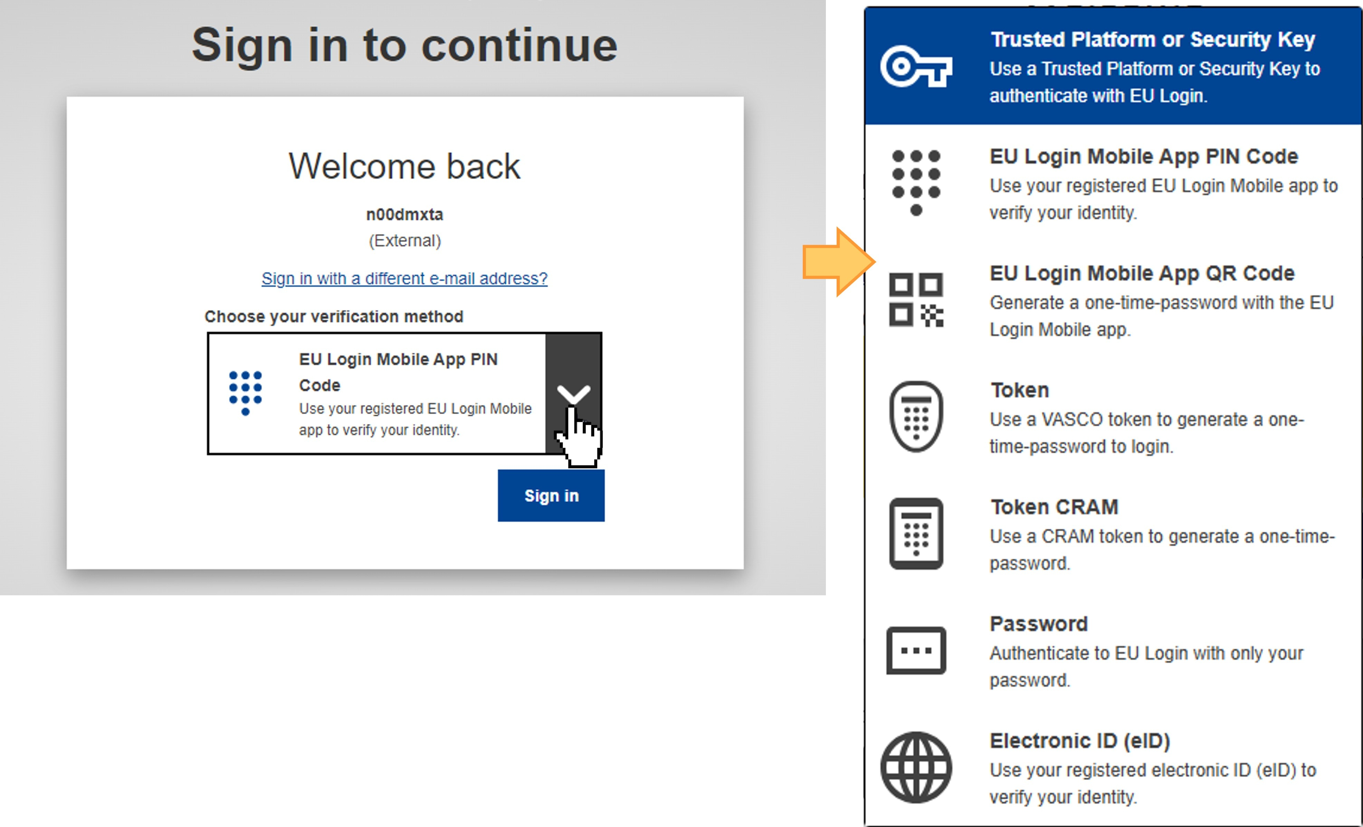
Ταυτοποίηση δύο παραγόντων – Για πρόσβαση στο ΒΜ από 1/10/2025
Notes:
Η πρόσβαση, τώρα, στα στοιχεία ενός συγκεκριμένου σχεδίου στο bm, γίνεται με τα EU Login Accounts που είναι συνδεδεμένα με τα emails που καταχωρήθηκαν στην αντίστοιχη αίτηση για επιχορήγηση, ως emails των associated persons.
Επισημαίνεται ότι για την πρόσβαση στο ΒΜ η ΕΕ από την 1^{η} Οκτωβρίου 2025 έχει εφαρμόσει την ταυτοποίηση δύο παραγόντων μέσω της εφαρμογής eulogin application από το κινητό του χρήστη. Πέρα από τον κωδικό ασφαλείας απαιτείται και η ταυτοποίηση μέσω του κινητού σας με αρκετές επιλογές όπως π.χ. την επιλογή pin code.

Slide 6
Beneficiary Module

Slide 7
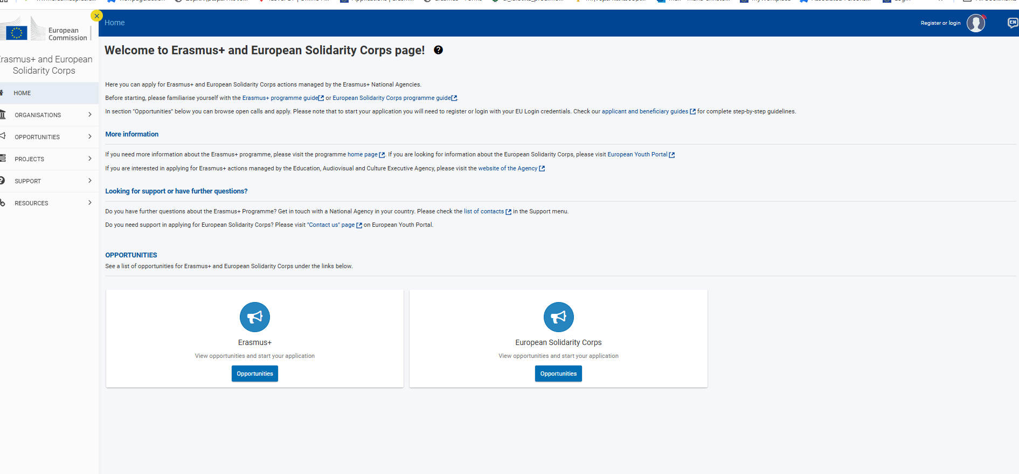
Erasmus+ and European Solidary Corps Platform
Πλατφόρμα EESCP
Notes:
Η είσοδος στην πλατφόρμα γίνεται από το Erasmus+ and European Solidary Corps Platform με το κουμπί login πάνω δεξιά της οθόνης

Slide 8
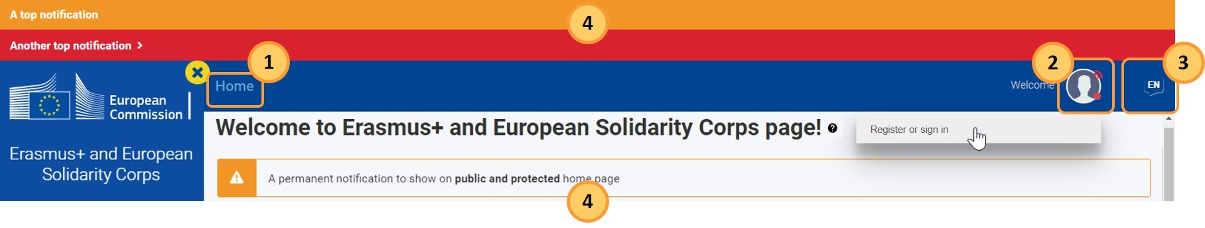
ΑΡΧΙΚΗ ΣΕΛΙΔΑ EESCP – TOP MENU
Πλοήγηση στην πλατφόρμα
Εγγραφή – Σύνδεση με ένα από τα EU Logins που συνδέονται με emails που έχουν καταχωρηθεί στην αίτηση για επιχορήγηση/Αποσύνδεση
Σύνδεσμος Πλατφόρμας: https://webgate.ec.europa.eu/erasmus-esc/index/
3. Προεπιλεγμένη γλώσσα: Αγγλικά. Mπορείτε να μετατρέψετε τη γλώσσα στα Ελληνικά.
4. Ειδοποιήσεις της πλατφόρμας προς τον χρήστη
Notes:
Τα στοιχεία εισόδου (τα credentials) κάθε EU Login Account είναι ένα email και ένας κωδικός

Slide 9
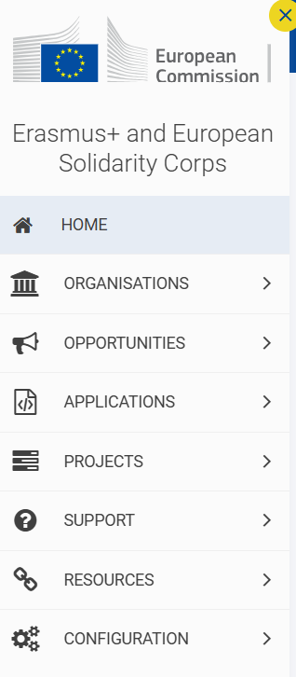
Σημείο Εισόδου: Erasmus+ and European Solidary Corps
Πλατφόρμα EESCP “Single Entry Point”
“HOME” : Επιστροφή στο Homepage
“ORGANISATIONS”:
- Εξεύρεση οργανισμών
- Εγγραφή νέου οργανισμού (Απαιτείται Login)
2. “OPPORTUNITIES”: Πρόσβαση σε όλες τις διαθέσιμες αιτήσεις του Προγράμματος
“APPLICATIONS”: Διαχείριση αιτήσεων σε status “draft/submitted”
“PROJECTS”: Διαχείριση εγκεκριμένων σχεδίων μέσω Beneficiary Module
“SUPPORT”: Τεχνική Υποστήριξη
“RESOURCES”: Πρόσβαση σε πληροφόρηση σχετική με το Πρόγραμμα
1
2
3
4
5
6
Notes:
Μόλις βάλετε τους κωδικούς σας και συνδεθείτε σας εμφανίζει την αρχική σελίδα του όπου επιλέγετε τι θέλετε να κάνετε.

Slide 10
Projects & Μy Projects- Beneficiary Module
Προαπαιτούμενες Ενέργειες για να έχετε πρόσβαση:
1
Να έχετε συνδεθεί στην πλατφόρμα Erasmus+ and European Solidary Corps με κατάλληλο EU login
2
Να έχει υπογραφεί η Συμφωνία επιχορήγησης για το σχέδιο
Notes:
Κατάλληλο EU login= EU login που να είναι συνδεδεμένο με μία από τις ηλεκτρονικές διευθύνσεις που δηλώθηκαν στην αίτηση για επιχορήγηση.

Slide 11
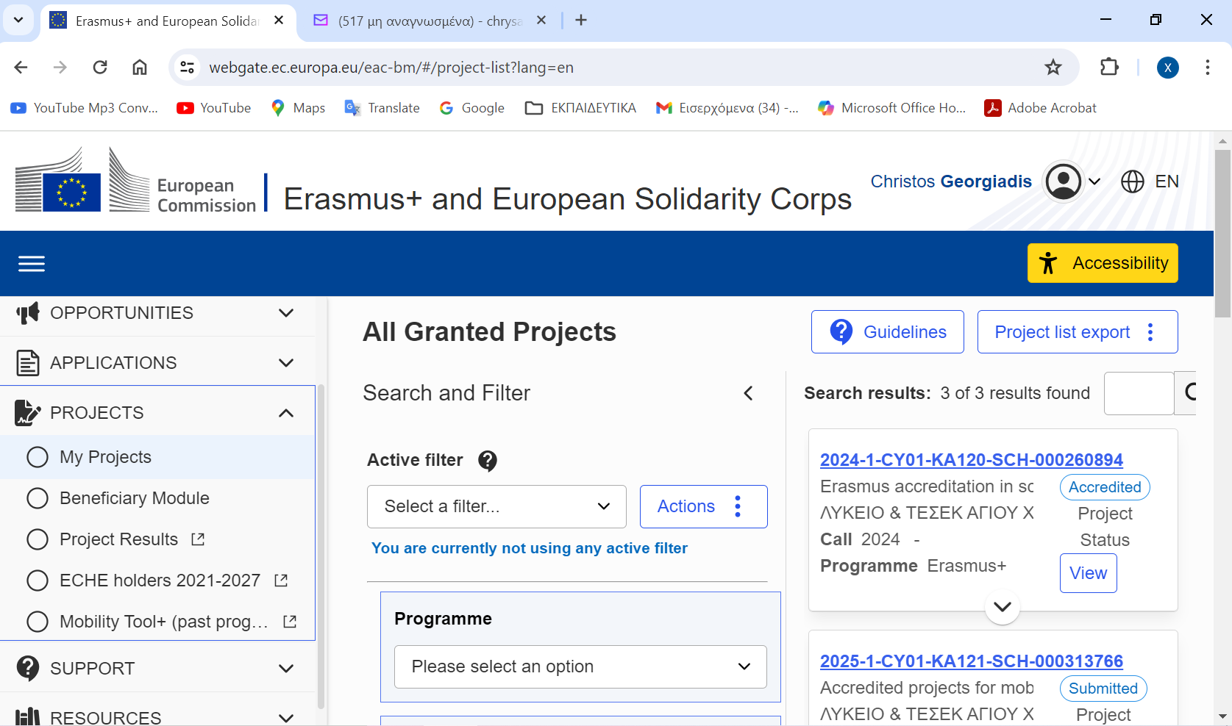

Projects & Μy Projects- Beneficiary Module
7
1
2
4
3
8
4
5
6
Notes:
Κατά την είσοδο στο ΒΜ και για να έχετε πρόσβαση στο σχέδιο που επιθυμείτε κάντε κλικ στο projects μετά my projects και επιλέγετε το σχέδιο που θέλετε να διαχειριστείτε.
Σε περίπτωση που δεν φαίνεται το κεντρικό menu θα πρέπει να πατήσετε τις 3 οριζόντιες γραμμές στο σημείο με αριθμό 7.
Όταν εμφανιστούν τα σχέδια σας επιλέγετε το σχέδιο που θέλετε να διαχειριστείτε και κάνετε κλικ πάνω στον αριθμό συμφωνίας όπως φαίνεται στο σημείο 8.

Slide 12


Μy Projects- Beneficiary Module
MY PROJECTS - Το Σημείο Διαχείρισης των Σχεδίων σας!
Μπορείτε να έχετε πρόσβαση και να διαχειριστείτε τα έργα σας που χρηματοδοτούνται μέσω δράσεων Erasmus+ που διαχειρίζονται οι Εθνικές Υπηρεσίες και στις οποίες ο
οργανισμός σας συμμετέχει ως δικαιούχος ή μέλος κοινοπραξίας νοουμένου ότι έχετε τα κατάλληλα δικαιώματα επεξεργασίας (edit).
Η ΕΥ έχει επίσης πρόσβαση για την παρακολούθηση και την επικύρωση των πληροφοριών που έχουν εισαχθεί από δικαιούχους οργανισμούς.
Notes:
Εδώ θα πρέπει να διευκρινίσουμε ότι αρκετοί δικαιούχοι υποβάλλουν αίτηση με το προσωπικό τους ηλεκτρονικό ταχυδρομείο και όταν εγκριθεί νέο σχέδιο δεν το βλέπουν στην ενότητα MY PROJECTS επειδή ενώνονται με το ηλεκτρονικό ταχυδρομείο του οργανισμού και δεν βλέπουν το συγκεκριμένο σχέδιο με το όποιό υπέβαλαν την αίτηση.
O δικαιούχος οργανισμός ή ο επικεφαλής της Κοινοπραξίας δίνει τα κατάλληλα δικαιώματα επεξεργασίας ή προβολής (edit, view).

Slide 13
My Projects (Beneficiary Module)
Μέσω του ΒΜ, θα έχετε τη δυνατότητα να εκτελείτε τις πιο κάτω ενέργειες:
1
Να επεξεργάζεστε τις πληροφορίες για τον οργανισμό σας και τα άτομα επαφής (Associated persons)
2
Να καταχωρείτε τις κινητικότητες των συμμετεχόντων σας (Mobility Activities)
Να παρακολουθείτε τον προϋπολογισμό σας και το ποσοστό απορρόφησης ανά κατηγορία εξόδων (Budget)
3
4
5
6
7
Να υποβάλλετε αιτήματα τροποποίησης (Amendments) και Accreditation Progress Reports - μόνο διαπιστευμένοι
Να υποβάλλετε Τελικές Εκθέσεις (Final Report)
Να αποστέλλετε τις Εκθέσεις των Συμμετεχόντων μετά από την κινητικότητά τους (Participants Reports)
Να διαχειρίζεστε τα έγγραφα κινητικότητας (mobility documents)
Notes:
Τα Accreditation Progress Reports αφορούν τα ΚΑ120 Σχέδιά σας και όχι τα ΚΑ121

Slide 14
My Projects (Beneficiary Module)
Όλες οι επαφές και οι νόμιμοι εκπρόσωποι των οργανισμών που ορίστηκαν στο αρχικό έντυπο αίτησης έχουν αυτόματα πρόσβαση για προβολή και διαχείριση του έργου.
Οι ειδοποιήσεις αποστέλλονται στα άτομα επικοινωνίας μόλις το έργο είναι διαθέσιμο στην ενότητα
MYPROJECTS.
Μπορείτε να προσθέσετε επαφές και να καθορίσετε τα δικαιώματα πρόσβασης κάθε ατόμου στο έργο.
Ο κατάλογος των έργων που μπορείτε να δείτε και να διαχειριστείτε στο MYPROJECTS εξαρτάται από το αν είστε συνδεδεμένοι με αυτά τα έργα και από τα δικαιώματα πρόσβασης που σας έχουν παραχωρηθεί.
Εάν δεν μπορείτε να δείτε το έργο σας στη λίστα έργων, επικοινωνήστε με το συνάδελφο που ενεργεί ως κύρια επαφή για το έργο εντός του δικαιούχου οργανισμού.

Slide 15

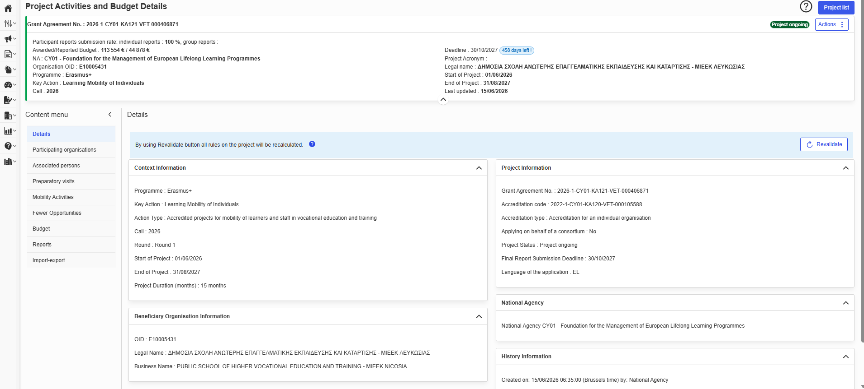

Λεπτομέρειες σχεδίου και γενική λειτουργικότητα
Λεπτομέρειες
Εμφανίζει τις λεπτομέρειες του σχεδίου, προαιρετικά φιλτραρισμένες.
Μενού περιεχομένου
Σας επιτρέπει να πλοηγηθείτε στις διάφορες ενότητες του σχεδίου.
Notes:
Εδώ βλέπουμε τις λεπτομέρειες ενός σχεδίου και την γενική λειτουργία του. Εμφανίζονται διάφορα στοιχεία του σχεδίου όπως αριθμός συμφωνίας, ημερομηνία έναρξης και λήξης. Επίσης εμφανίζεται και το awarded Budget που είναι το ποσό της συμφωνίας χρηματοδότησης που έχετε υπογράψει με το ΙΔΕΠ και το reported Budget που είναι το ποσό βάσει των κινητικοτήτων που έχουν καταχωρηθεί. Δηλαδή κάθε φορά που καταχωρείτε μια κινητικότητα και το status της κινητικότητας αλλάζει από draft σε fully encoded, το reported budget αυτόματα αυξάνεται και έτσι μπορείτε να δείτε πόσο από τον προϋπολογισμό σας απορροφήσατε με τις κινητικότητες που έχετε καταχωρήσει.

Slide 16
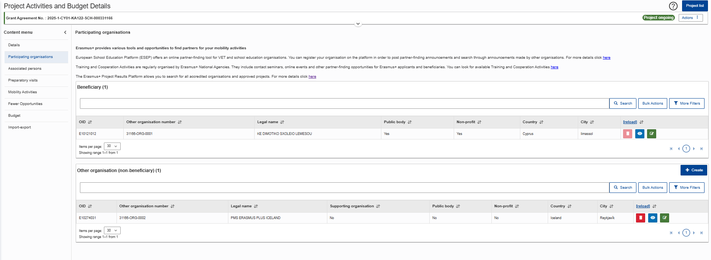

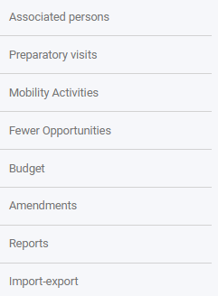
Συμμετέχοντες οργανισμοί (Participating organisations)
Στο πεδίο participating organisations, καταχωρείτε τα στοιχεία των οργανισμών που θα λάβουν μέρος στο σχέδιό σας.
Όσοι οργανισμοί κατά την διάρκεια της αίτησης σας δηλώσατε υποστηρικτικούς οργανισμούς θα εμφανίζονται στο σχετικό πεδίο. Όσοι οργανισμοί δεν έχετε δηλώσει υποστηρικτικούς οργανισμούς και επιθυμείτε να τους εμπλέξετε στο σχέδιο σας θα πρέπει να λάβετε έγκριση από την Εθνική Υπηρεσία μετά από γραπτό αίτημα.
Ο οργανισμός σας (ως δικαιούχους οργανισμός) είναι ήδη καταχωρημένος στο σύστημα
Οι οργανισμοί οι οποίοι θα δράσουν ως hosting organisations (non beneficiary), θα πρέπει να καταχωρούνται στο εργαλείο με το κουμπί «create» πριν προχωρήσετε στη συμπλήρωση της κάθε κινητικότητας
Notes:
Η δεύτερη ενότητα είναι οι συμμετέχοντες οργανισμοί, participating organisations.
Τα εικονίδια στην τελευταία στήλη απεικονίζουν:
Κόκκινο χρώμα Delete organisation– Διαγραφή του οργανισμού
Μπλέ χρώμα View icon - Μπορεί απλά να δει τις πληροφορίες του οργανισμού. Οι λεπτομέρειες του οργανισμού ανοίγουν, παρέχοντας μια επισκόπηση των διαθέσιμων πληροφοριών του οργανισμού.
Πράσινο χρώμα Edit icon – Μπορούν να γίνουν αλλαγές

Slide 17
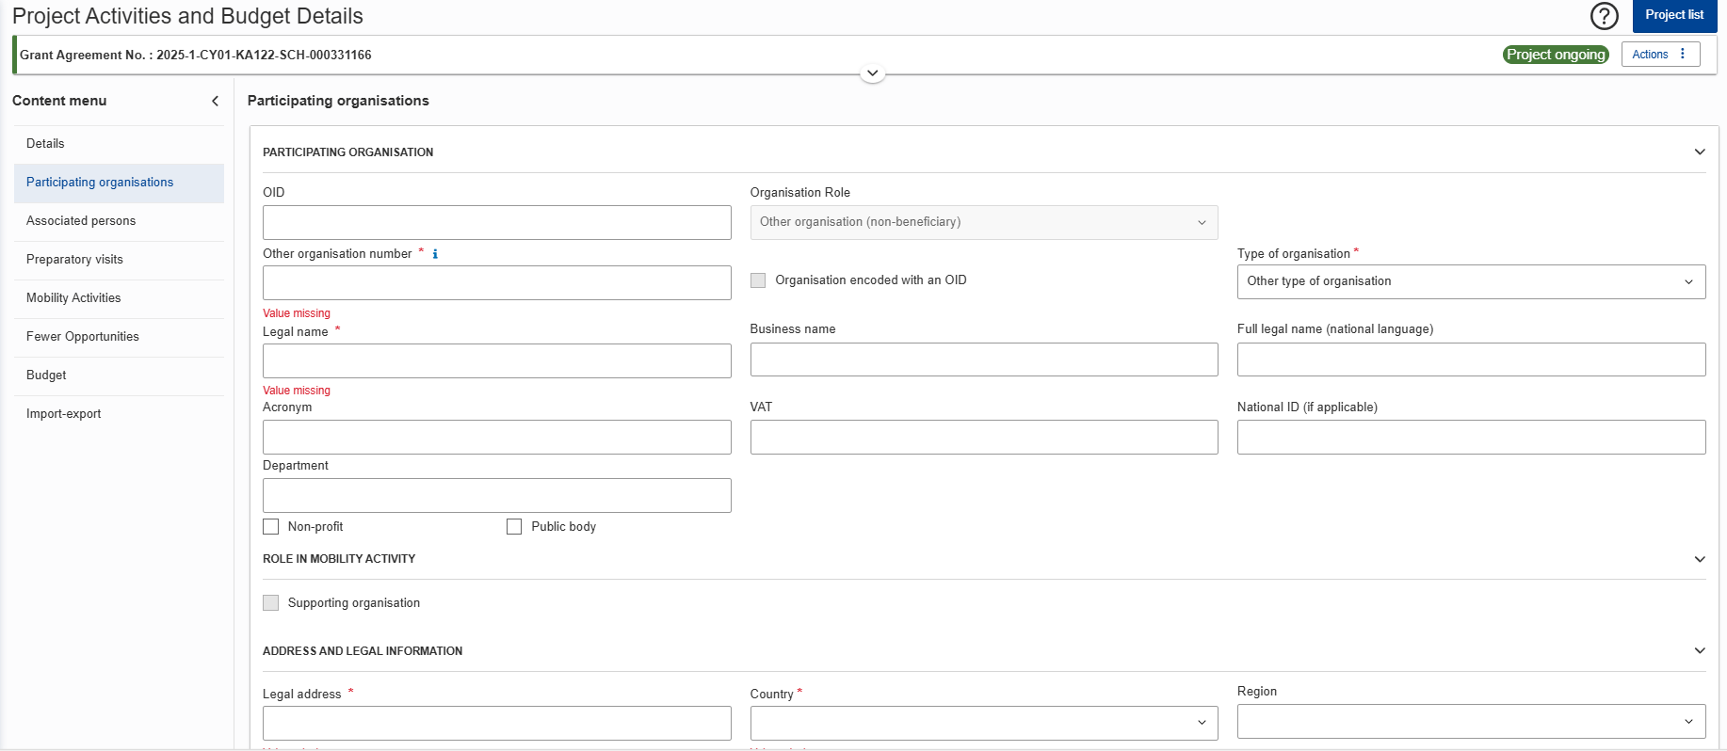

Συμμετέχοντες οργανισμοί (Participating organisations)
Οι οργανισμοί δεν μπορούν να έχουν τον ίδιο κωδικό ταυτότητας ->
Αλλάζετε το
τελευταίο ψηφίο του Οrganisation ID
Notes:
Για να εντοπίσετε ένα οργανισμό, θα πρέπει να καταχωρίσετε το ΟID του και αυτόματα θα συμπληρωθούν όλα τα πεδία με τα στοιχεία που υπάρχουν στο σύστημα Εγγραφής Οργανισμού (ORS). Τα στοιχεία αυτά είναι με γκρι χρώμα και δεν μπορούν να αλλάξουν. Για όσους οργανισμούς δεν υπάρχει ΟID, θα πρέπει να συμπληρωθούν από εσάς τα υποχρεωτικά πεδία που έχουν την ένδειξη (value missing). Για να συμπληρώσετε το πεδίο “Other organisation number”, θα πάτε πίσω στον κατάλογο όλων των οργανισμών και θα βρείτε τον τελευταίο οργανισμό που καταχωρήθηκε. Θα αντιγράψετε το other organisation number αυτού του τελευταίου οργανισμού και θα επικολλήσετε εδώ τον αριθμό, αλλάζοντας το τελευταίο ψηφίο. Δηλαδή, αν ο τελευταίος οργανισμός που καταχωρήθηκε έχει τον κωδικό ORG-0001, εσείς θα καταχωρήσετε τον κωδικό ORG-0002. Σημειώνεται ότι ο κάθε οργανισμός πρέπει απαραίτητα να έχει το δικό του organization number. Μην ξεχνάτε ότι πάντα με κάθε νέο στοιχείο που καταχωρείτε στην πλατφόρμα θα πρέπει να πηγαίνετε στο κάτω μέρος της σελίδας και να αποθηκεύετε τις αλλαγές. Σας εφιστούμε την προσοχή ότι θα πρέπει να καταχωρήσετε όλους τους οργανισμούς υποδοχής πριν από την συμπλήρωση του mobility activity για να μπορέσετε σε μεταγενέστερη φάση να τους επιλέξετε ως οργανισμούς υποδοχής.

Slide 18
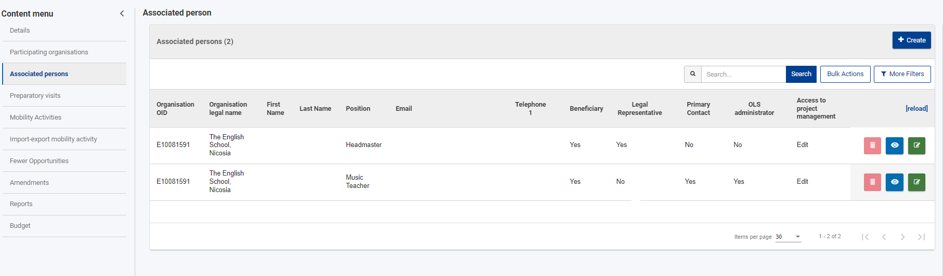
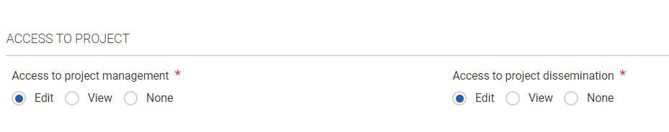
Άτομα Επικοινωνίας (Associated persons)
Notes:
Η επόμενη ενότητα αφορά το Associated Persons και από το σημείο αυτό μπορείτε να δείτε και να επεξεργαστείτε τα άτομα επικοινωνίας του οργανισμού/των οργανισμών. Εδώ, όπως είπαμε, θα βλέπετε τα άτομα τα οποία έχουν δηλωθεί στην αίτησή σας και αυτά τα άτομα θα έχουν αυτόματα πρόσβαση και δικαιώματα για επεξεργασία του σχεδίου. Τα άτομα αυτά δεν μπορούν να διαγραφούν από το εργαλείο ούτε να τύχουν επεξεργασίας τα στοιχεία τους τα οποία δόθηκαν κατά την υποβολή της αίτησης. Σε περίπτωση που επιθυμείτε να γίνουν αλλαγές στα υφιστάμενα άτομα θα πρέπει να επικοινωνήσετε με τον αρμόδιο λειτουργό της ΕΥ.
Για την προσθήκη νέου ατόμου, θα πατήσετε το create πάνω δεξιά. Για να επεξεργαστείτε τα στοιχεία επικοινωνίας/την πρόσβαση ατόμων που προσθέσατε εσείς, θα πρέπει να πατήσετε το πράσινο κουμπάκι δίπλα από το κάθε όνομα.

Slide 19
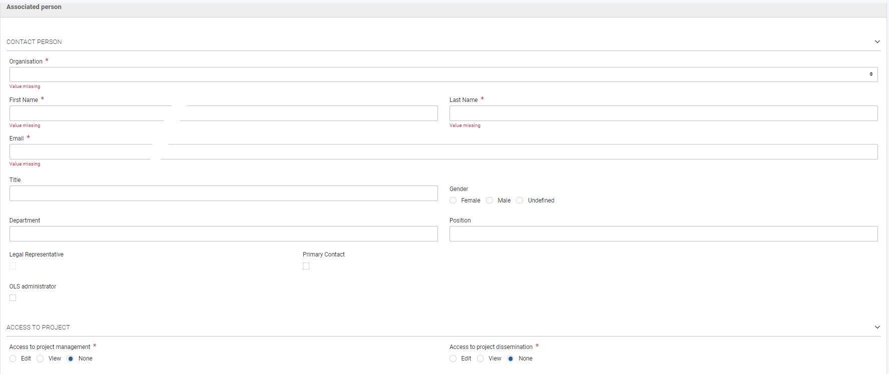
Άτομα Επικοινωνίας (Associated persons)
Από προεπιλογή, όλες οι επαφές από τους άλλους συμμετέχοντες οργανισμούς (σε περίπτωση κοινοπραξίας) έχουν πρόσβαση επεξεργασίας στα δεδομένα του έργου, αλλά αυτό μπορεί να αλλάξει, επιλέγοντας None
Notes:
Όταν πατήσετε το create θα ανοίξει αυτή η σελίδα στην οποία πρέπει να συμπληρωθούν τουλάχιστον τα υποχρεωτικά πεδία, δηλαδή αυτά που έχουν αστερίσκο.
Μπορείτε να ορίσετε από εδώ τον ρόλο του κάθε ατόμου που έχει πρόσβαση, εάν είναι legal representative / primary contact / ols administrator.
Επίσης από εδώ πρέπει να ορίσετε τα δικαιώματα του κάθε ατόμου στη διαχείριση του σχεδίου.
Μην ξεχνάτε να κάνετε save από το σημείο κάτω δεξιά.

Slide 20
Συνδεδεμένα Άτομα σχεδίων (Associated persons)
Τουλάχιστον 2 επαφές για τον οργανισμό θα πρέπει να είναι καταχωρημένες, οι οποίες θα πάρουν τους ρόλους:
Legal Representative
Erasmus Coordinator
Online Language Support (OLS Administrator)
Εάν απαιτούνται άλλες επαφές για πρόσβαση στο σχέδιο, οι υπάρχοντες δικαιούχοι χρήστες οι οποίοι έχουν ήδη πρόσβαση στο Beneficiary Module του σχεδίου μπορούν να τις προσθέσουν.
Είναι σημαντικό να έχετε υπόψη:
Μπορεί να υπάρχει μόνο ένας Νόμιμος Εκπρόσωπος
Η λίστα επαφών πρέπει να περιλαμβάνει τουλάχιστον μία επαφή που να έχει επισημανθεί ως κύρια επαφή. Αυτό θα διασφαλίσει ότι οι αυτόματες ειδοποιήσεις μπορούν πάντα να φτάνουν σε έναν έγκυρο παραλήπτη.
Η λίστα επαφών πρέπει να περιλαμβάνει τουλάχιστον μία επαφή με πλήρη πρόσβαση στο έργο (Edit).
Δεν μπορούν δύο επαφές του ίδιου οργανισμού να έχουν την ίδια ηλεκτρονική διεύθυνση στο ίδιο έργο.
Σε περίπτωση αλλαγής του ατόμου επαφής ή του νόμιμου εκπρόσωπου του οργανισμού θα πρέπει να ενημερώνεται γραπτώς η ΕΥ.
Notes:
Όσον αφορά τα συνδεδεμένα άτομα του σχεδίου (Associated persons) μπορεί ένα άτομο να έχει περισσότερους από ένα ρόλο. Συστήνεται όπως δύο άτομα ανά οργανισμό έχουν τους πιο κάτω ρόλους. Ένα άτομο ως ο Νόμιμος εκπρόσωπος του οργανισμού και ένα ή δύο άτομα Erasmus Coordinator και OLS Administrator.

Slide 21

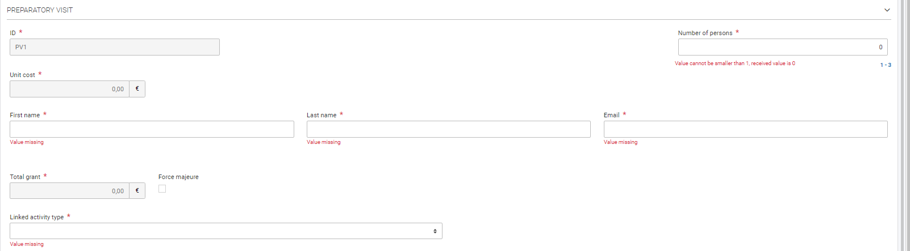
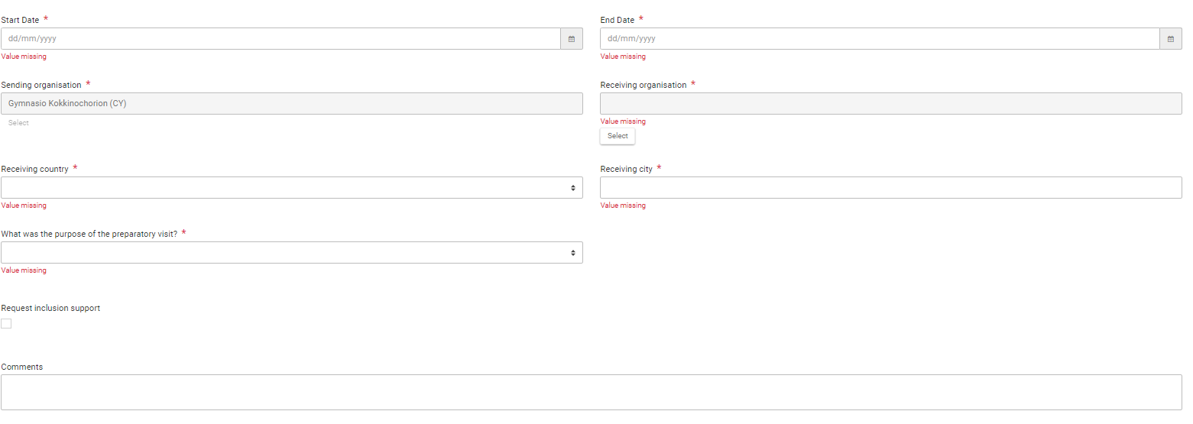
Προπαρασκευαστικές Επισκέψεις (Preparatory visits)
Notes:
Η επόμενη ενότητα είναι το preparatory visits, δηλαδή οι προπαρασκευαστικές επισκέψεις οι οποίες δεν αποτελούν αυτοτελή δραστηριότητα, αλλά μηχανισμό υποστήριξης για κάποια μαθησιακή δραστηριότητα.
Κάθε προπαρασκευαστική επίσκεψη πρέπει να έχει σαφή λόγο και πρέπει να γίνεται μόνο για να διασφαλιστεί η ποιότητα μιας μαθησιακής κινητικότητας. Για παράδειγμα, μπορούν να οργανώνονται προπαρασκευαστικές επισκέψεις για την καλύτερη προετοιμασία της κινητικότητας των συμμετεχόντων με λιγότερες ευκαιρίες, την έναρξη συνεργασίας με νέο οργανισμό-εταίρο ή την προετοιμασία δραστηριοτήτων κινητικότητας μεγαλύτερης διάρκειας. Μπορούν να οργανώνονται προπαρασκευαστικές επισκέψεις για την προετοιμασία κάθε είδους κινητικότητας εκπαιδευόμενου ή προσωπικού, εκτός από τα προγράμματα κατάρτισης, δηλαδή τα σεμινάρια courses and training, επιλέγοντας από το drop down menu την δραστηριότητα για την οποία θα γίνει η προπαρασκευαστική επίσκεψη. Για τα Preparatory Visits – υπάρχει σταθερό unit cost ανά άτομο ανά επίσκεψη, με το οποίο καλύπτονται τα ταξιδιωτικά και έξοδα διαβίωσης και το ποσό αυτό εμφανίζεται ως ξεχωριστή κατηγορία στο budget σας.

Slide 22
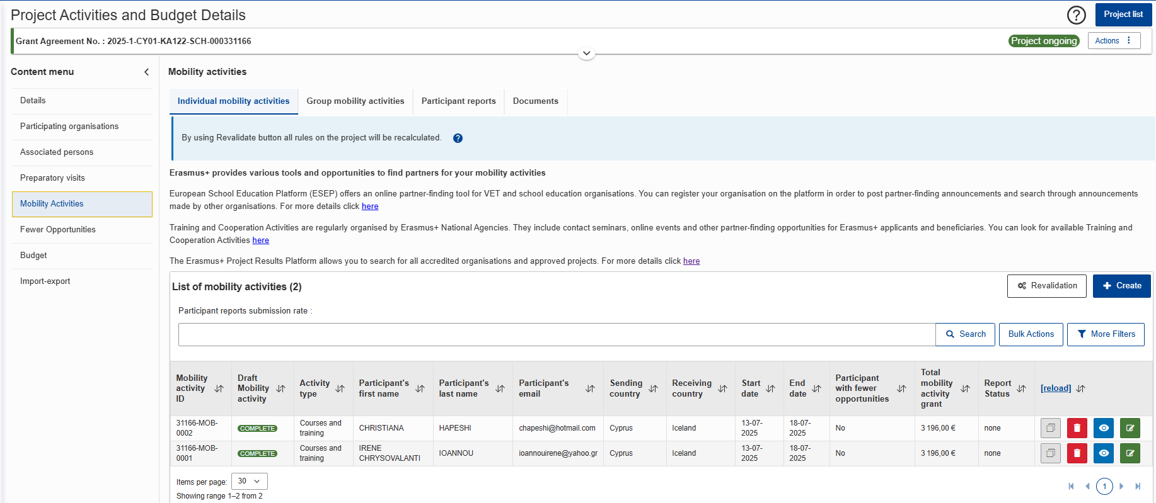
Δραστηριότητες Κινητικότητας (Individual Mobility Activities)
Notes:
Ακολούθως, προχωράμε στις καταχωρήσεις των ατομικών κινητικοτήτων κάτω από το mobility activities. Από αυτή την ενότητα επιλέγουμε τον τύπο της κινητικότητας αν είναι ατομική ή ομαδική. Σε αυτό το σημείο θα μιλήσουμε για τις ατομικές κινητικότητες.

Slide 23
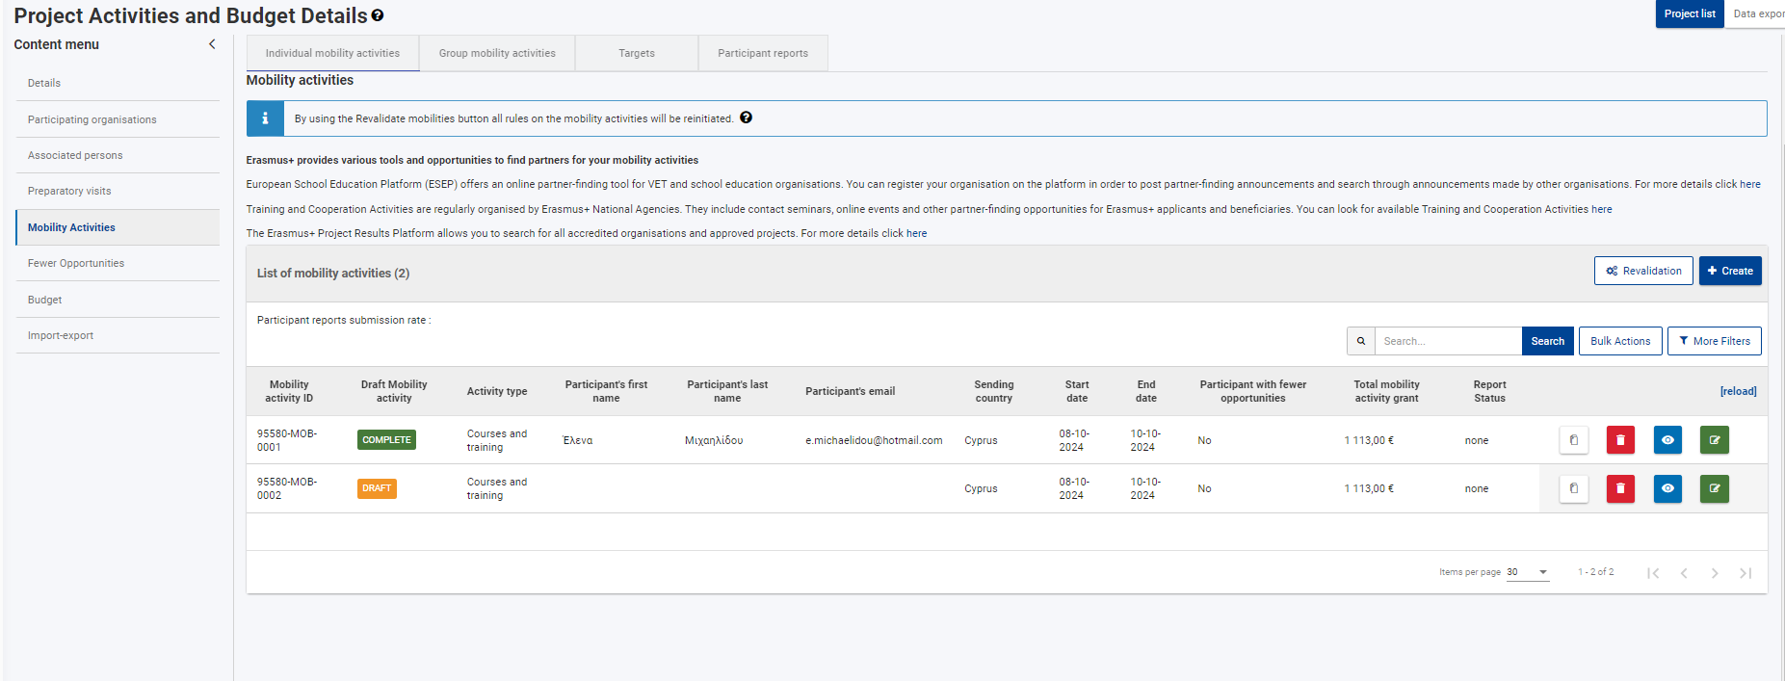



Δραστηριότητες Κινητικότητας (Individual Mobility Activities)
Όλες οι κινητικότητες καταχωρούνται στο εργαλείο διαχείρισης του Σχεδίου πριν από την έναρξή τους
Notes:
Πάμε στην ενότητα Mobility activities δηλαδή τις μαθησιακές δραστηριότητες. Όταν καταχωρήσετε τις κινητικότητες σας θα εμφανίζονται εδώ σε αυτό τον κατάλογο, κάθε γραμμή θα είναι μια κινητικότητα.
Υπενθυμίζουμε ότι οι κινητικότητες πρέπει να καταχωρούνται πριν από την έναρξή τους. Στον κατάλογο των κινητικοτήτων υπάρχουν και πάλι αυτές οι επιλογές στα δεξιά: Με το κουμπί του κόκκινου χρώματος μπορείτε να διαγράψετε κινητικότητα, με το κουμπί του μπλέ χρώματος μπορείτε να δείτε πληροφορίες και με το πράσινο χρώμα μπορείτε να επεξεργαστείτε τη κινητικότητα. Με την επιλογή duplicate (που είναι το πρώτο κουμπάκι, το άσπρο) έχετε τη δυνατότητα να δημιουργήσετε νέα κινητικότητα στην οποία αντιγράφονται όλα τα συμπληρωμένα πεδία και ενότητες από την υπάρχουσα δραστηριότητα κινητικότητας, εκτός από τις πληροφορίες που αναφέρονται στα στοιχεία Συμμετέχοντα, δηλαδή: Ονοματεπώνυμο, φύλο, ημερομηνία γεννήσεως, εθνικότητα και email .Για να δημιουργήσετε μια νέα κινητικότητα, επιλέγετε το CREATE και θα ανοίξει μια νέα σελίδα για να συμπληρώσετε τις πληροφορίες της νέας κινητικότητας, η οποία αφού καταχωρηθεί, θα εμφανίζεται στον κατάλογο κινητικοτήτων όπως βλέπετε στο screenshot.

Slide 24
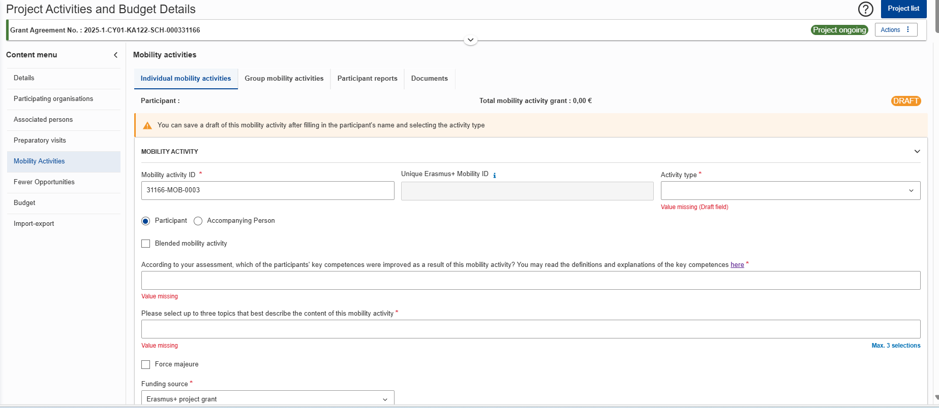
Δραστηριότητες Κινητικότητας (Individual Mobility Activities) Καταχώρηση
Notes:
Oι πληροφορίες που καλείστε να συμπληρώσετε σχετικά με την κινητικότητα είναι αυτές με την ένδειξη value missing ή με κόκκινο αστερίσκο.
Κατά την διάρκεια της καταχώρησης της κινητικότητας εμφανίζεται η κατάσταση της ως draft . Αφού συμπληρώσετε όλα τα υποχρεωτικά πεδία και αποθηκεύσετε την κινητικότητα, η κατάσταση της μετατρέπεται σε fully encoded.

Slide 25
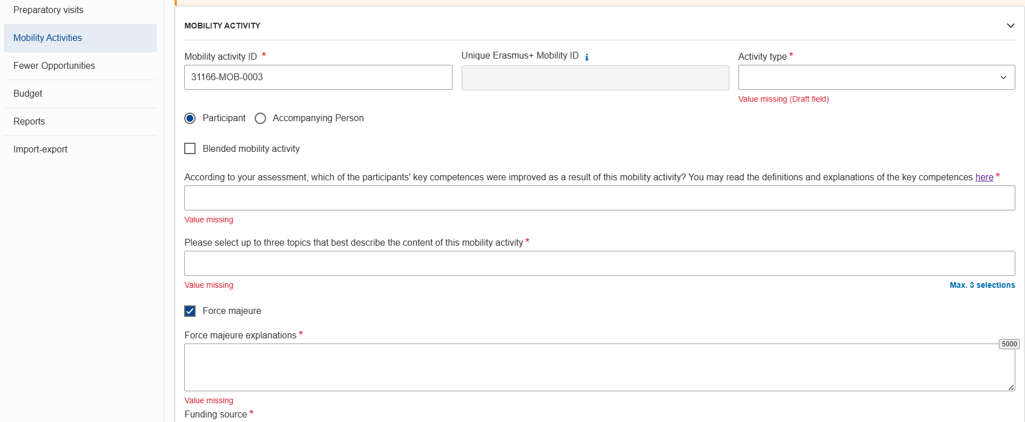
Δραστηριότητες Κινητικότητας (Individual Mobility Activities) Καταχώρηση
Force Majeure (Ανωτέρα Βία)- Εάν έχει οριστεί η σημαία Ανωτέρας Βίας, επηρεάζονται τα ακόλουθα πεδία διάρκειας και επιχορήγησης:
ΑΝΩΤΕΡΑ ΒΙΑ
ΟΡΙΣΜΟΣ
Απρόβλεπτη και έκτακτη κατάσταση ή συμβάν που εκφεύγει του ελέγχου του συμμετέχοντος και δεν οφείλεται σε σφάλμα ή αμέλεια από μέρους του.
Notes:
To Force Majure χρησιμοποιείται όταν και εφόσον υπάρχει ανωτέρα βία και θα πρέπει να επιλεχθεί το κουτάκι.

Slide 26
Δραστηριότητες Κινητικότητας (Individual Mobility Activities) Καταχώρηση
Force Majeure (Ανωτέρα Βία)- Εάν έχει οριστεί η σημαία Ανωτέρας Βίας, επηρεάζονται τα ακόλουθα πεδία διάρκειας και επιχορήγησης:
1
Διάρκεια της περιόδου κινητικότητας (ημέρες): ο επιχειρηματικός κανόνας που ελέγχει την ελάχιστη διάρκεια δεν θα ισχύει πλέον σε περίπτωση Ανωτέρας Βίας.
2
Υποστήριξη ταξιδιού: το πεδίο γίνεται επεξεργάσιμο. Εάν υπήρχαν ήδη τιμές, διατηρούνται
Ατομική υποστήριξη: το πεδίο γίνεται επεξεργάσιμο. Εάν υπήρχαν ήδη τιμές, διατηρούνται.
3
4
Inclusion Support for Organisation: το πεδίο γίνεται επεξεργάσιμο. Εάν υπήρχαν ήδη τιμές, διατηρούνται.
5
Participant Report: δεν απαιτείται για δραστηριότητες κινητικότητας που επισημαίνονται ως ανωτέρα βία και έχουν διάρκεια 1 ημέρας (δηλ. ακυρωμένες δραστηριότητες κινητικότητας, για τις οποίες η ημερομηνία έναρξης και λήξης είναι η ίδια).
ΑΝΩΤΕΡΑ ΒΙΑ
ΟΡΙΣΜΟΣ
Απρόβλεπτη και έκτακτη κατάσταση ή συμβάν που εκφεύγει του ελέγχου του συμμετέχοντος και δεν οφείλεται σε σφάλμα ή αμέλεια από μέρους του.

Slide 27
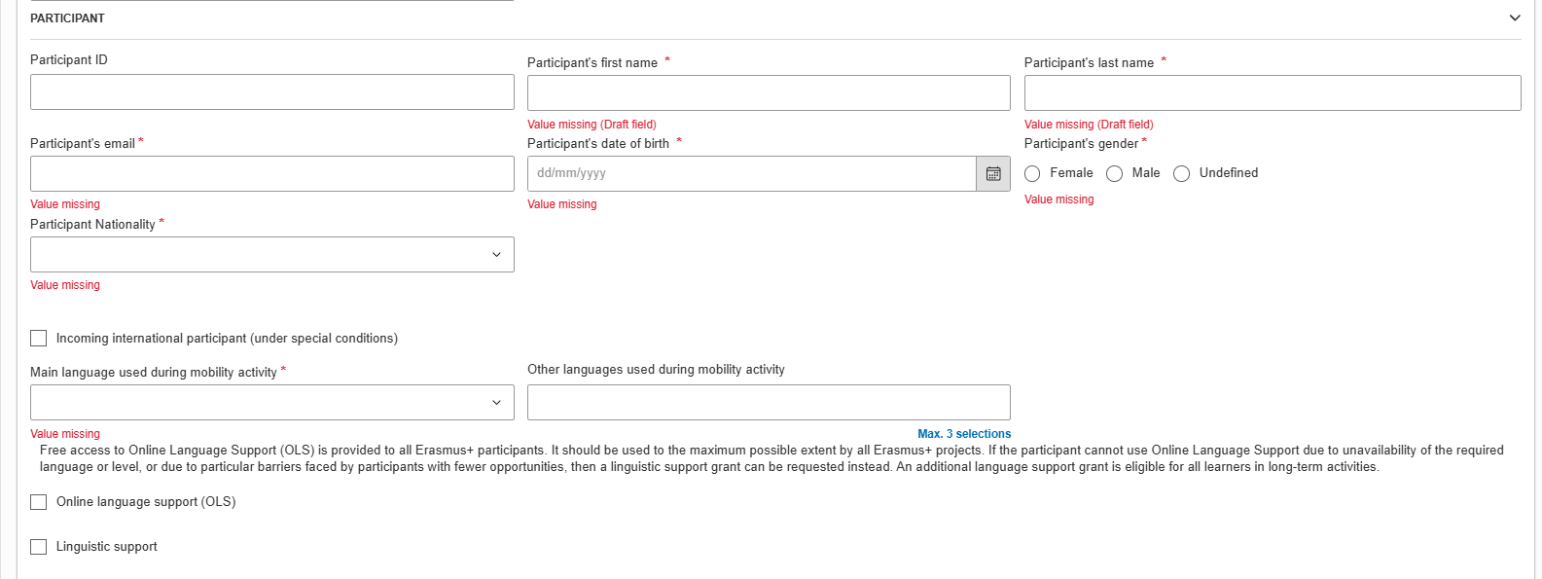
Δραστηριότητες Κινητικότητας (Individual Mobility Activities) Καταχώρηση
Notes:
Εδώ φαίνονται τα υποχρεωτικά πεδία που αφορούν τις πληροφορίες του συμμετέχοντα.

Slide 28
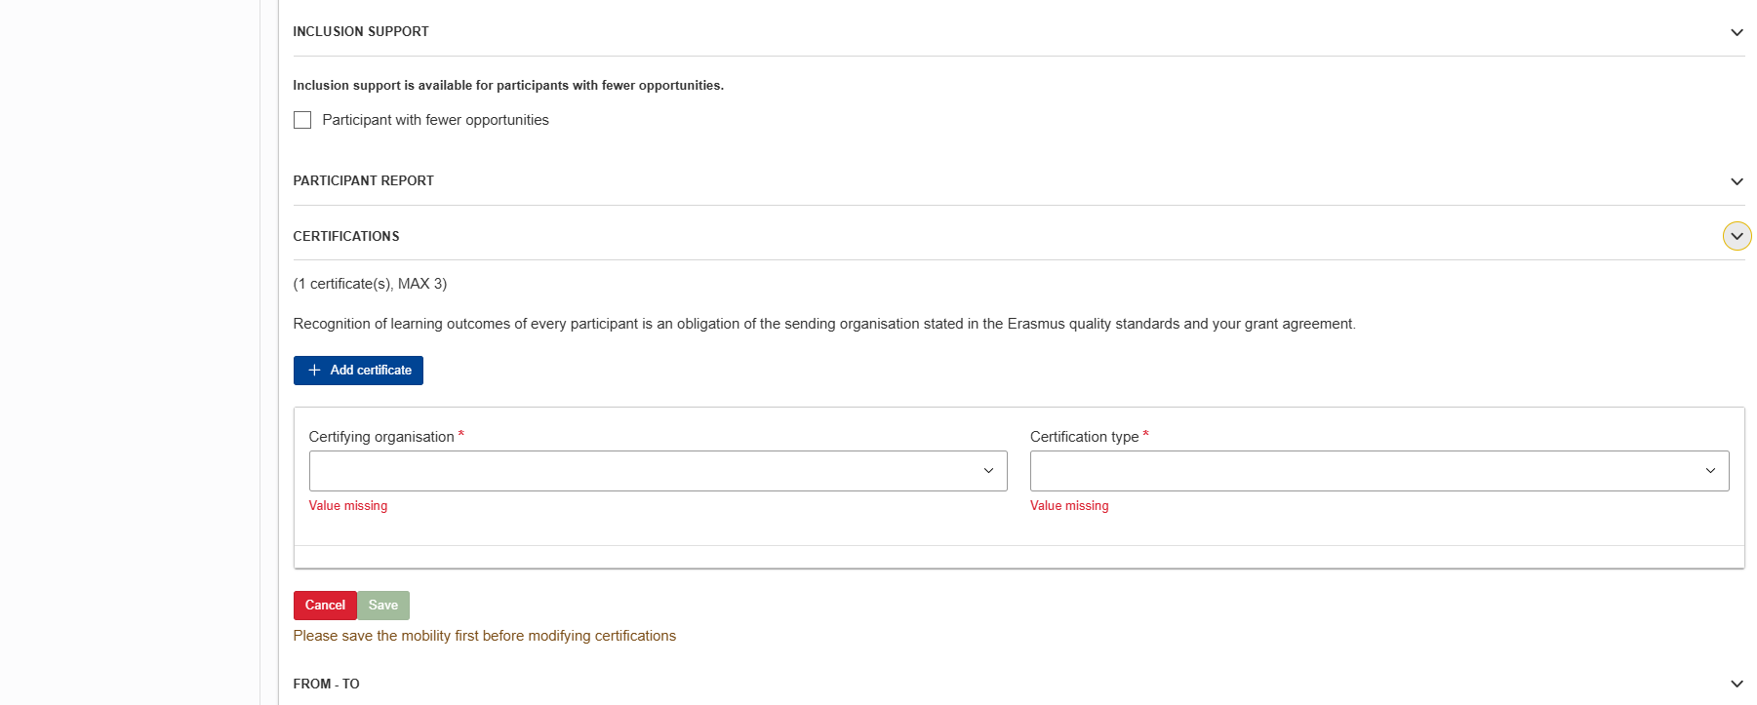
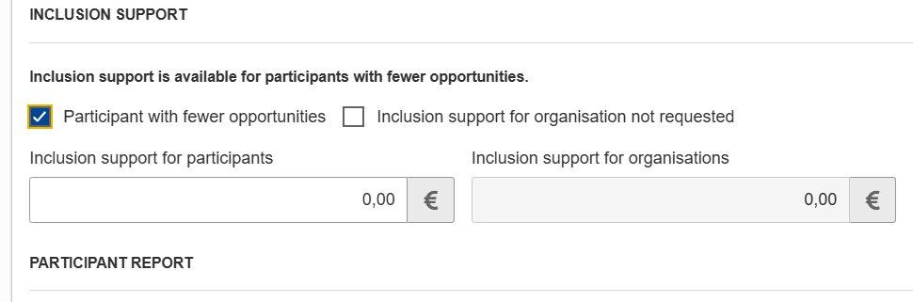
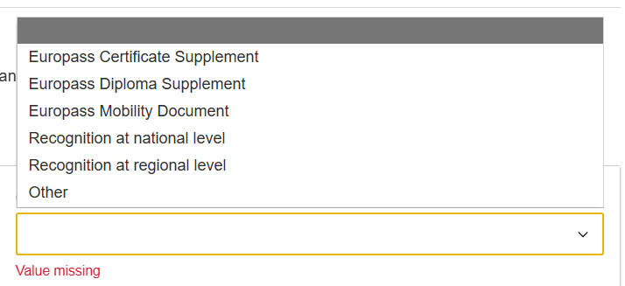
Δραστηριότητες Κινητικότητας (Individual Mobility Activities) Καταχώρηση
Στρατηγική συμπερίληψης ΙΔΕΠ για άτομα με λιγότερες ευκαιρίες
Notes:
Σε περίπτωση που έχετε συμμετέχοντες με λιγότερες ευκαιρίες, πρέπει να επιλεχθεί το πεδίο participant with fewer opportunities. Σε αυτή την περίπτωση και εάν δεν επιλέξετε ταυτόχρονα το πεδίο “Inclusion support for organisation not requested”, ο οργανισμός θα λάβει 125 ευρώ για την οργάνωση της κινητικότητας του εν λόγω συμμετέχοντα. Αν όμως υπάρχουν έξοδα του συγκεκριμένου συμμετέχοντα ή/και του συνοδού του που δεν μπορούν να καλυφθούν από τις τυπικές κατηγορίες εξόδων, τότε μπορείτε να αιτηθείτε inclusion support for participants. Η αποζημίωση για τη συγκεκριμένη κατηγορία εξόδων βασίζεται σε πραγματικά έξοδα, για αυτό θα πρέπει να προσκομιστούν οι αποδείξεις που αφορούν τα έξοδα αυτά. Μέσω της στρατηγικής συμπερίληψης του ΙΔΕΠ, η οποία υπάρχει αναρτημένη στην ιστοσελίδα μας, μπορείτε να βρείτε τις κατηγορίες των ατόμων που θεωρούνται άτομα με λιγότερες ευκαιρίες.
Ακολούθως, βλέπετε τα υποχρεωτικά πεδία που αφορούν τις πληροφορίες για την πιστοποίηση της κινητικότητας. Θα επιλέξετε από το drop down menu τον οργανισμό που παρείχε την πιστοποίηση καθώς επίσης το είδος της πιστοποίησης και την διαδικασία που ακολουθήθηκε.

Slide 29
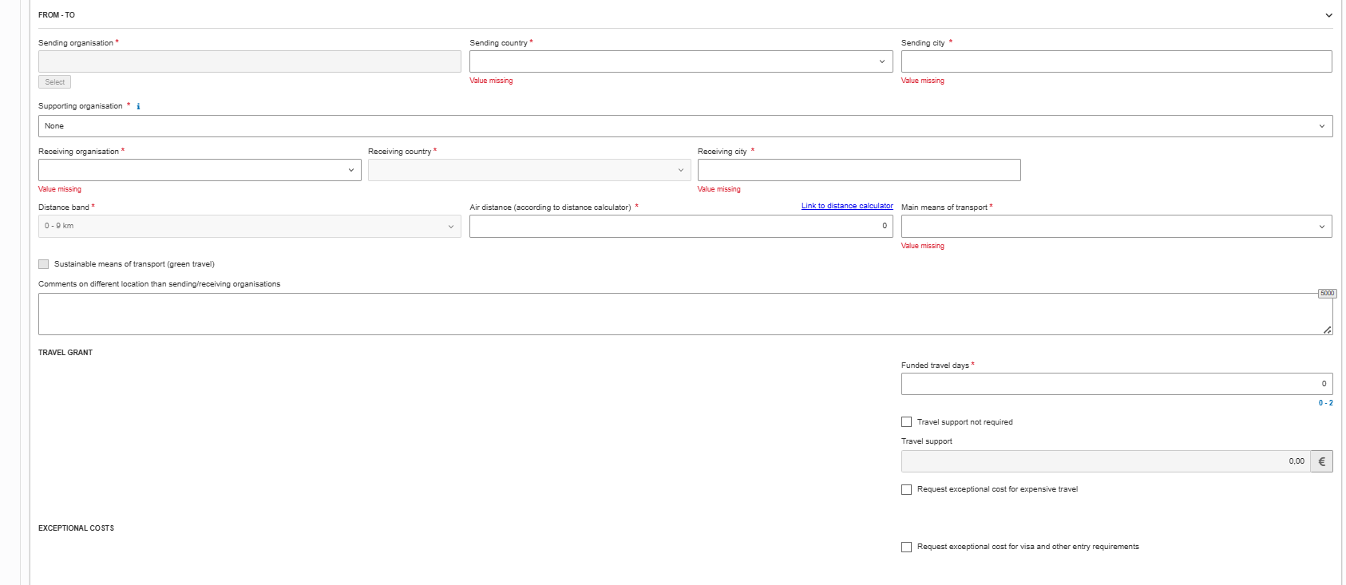
Δραστηριότητες Κινητικότητας (Individual Mobility Activities) Καταχώρηση
Notes:
Στα σημεία που είναι κυκλωμένα επιλέγεται ο οργανισμός υποδοχής και καταχωρείται η ακριβής χιλιομετρική απόσταση (air distance με βάση το distance calculator). Καταγράφοντας την απόσταση, θα δείτε να συμπληρώνεται αυτόματα το πεδίο distance band (ζώνη απόστασης). Εάν η αναχώρηση του συμμετέχοντα δεν πραγματοποιήθηκε από τη χώρα/πόλη όπου εδρεύει ο οργανισμός αποστολής, οι λόγοι θα πρέπει να επεξηγηθούν στο κουτάκι που βρίσκεται λίγο πιο κάτω. Σε ξεχωριστό πεδίο καταχωρούνται οι μέρες ταξιδιού για τις οποίες διεκδικείτε επιχορήγηση για ατομική στήριξη. Εάν δεν επιθυμείτε να διεκδικήσετε έξοδα ταξιδιού για τη συγκεκριμένη κινητικότητα, επιλέγετε το πεδίο «Travel support not required». Εάν, πάλι, επιθυμείτε να δηλώσετε κατ’ εξαίρεση δαπάνες, πρέπει να επιλέξετε τα αντίστοιχα πεδία, όπως φαίνονται πιο πάνω. Στην περίπτωση που διεκδικείτε “Exceptional Cost for Expensive Travel”, αυτή η επιχορήγηση αντικαθιστά την επιχορήγηση ταξιδιού μέσω μοναδιαίου κόστους και άρα, τα έξοδα ταξιδιού θα υπολογιστούν στη βάση πραγματικού κόστους.

Slide 30
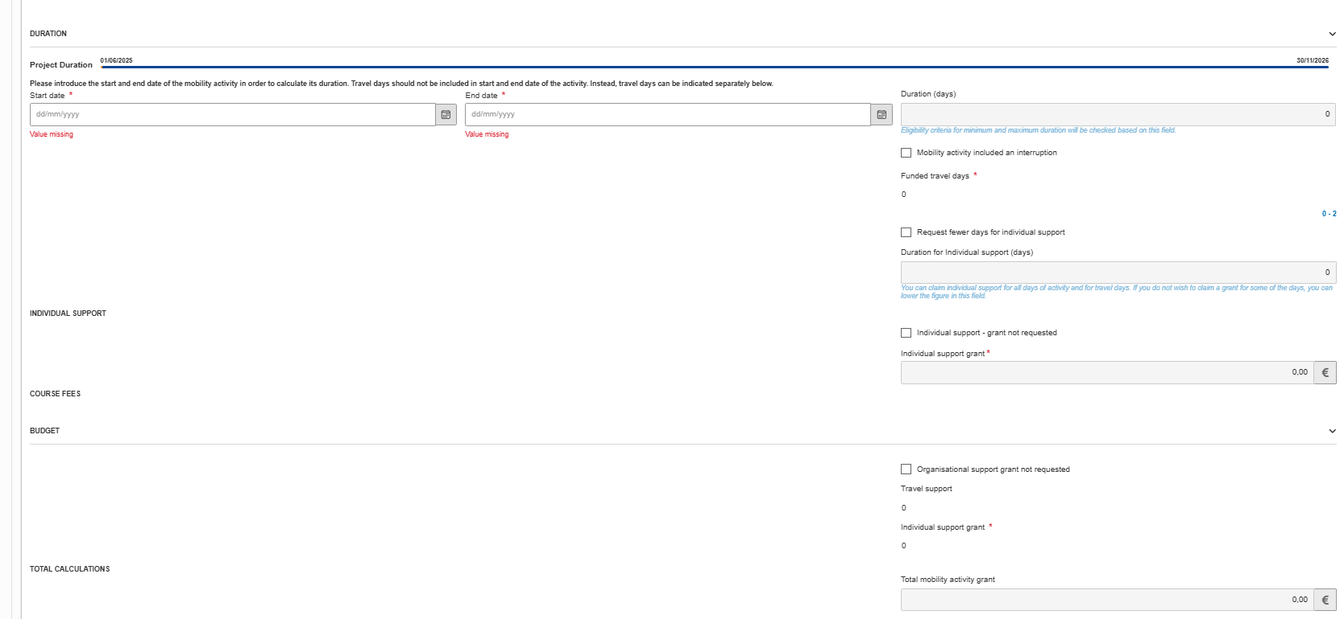
Δραστηριότητες Κινητικότητας (Individual Mobility Activities) Καταχώρηση
Notes:
Ακολούθως, συμπληρώνεται η διάρκεια της κινητικότητας όπου δηλώνεται η πρώτη και τελευταία μέρα της εκπαίδευσης, χωρίς τις ημέρες ταξιδίου. Στην δεξιά πλευρά της οθόνης εμφανίζεται αυτόματα η συνολική διάρκεια του εργάσιμου κομματιού της κινητικότητας. Πιο κάτω εμφανίζονται αυτόματα οι ημέρες ταξιδίου για τις οποίες διεκδικείτε επιχορήγηση για ατομική στήριξη, όπως αυτές καταχωρήθηκαν στην προηγούμενη ενότητα της καρτέλας. Ακολούθως, εμφανίζεται το σύνολο των ημερών (εργάσιμες ημέρες + ημέρες ταξιδίου) για τις οποίες διεκδικείτε επιχορήγηση για ατομική στήριξη. Εάν έχετε σεμινάριο ως δραστηριότητα, τότε θα εμφανιστούν και κάποια επιπλέον πεδία, όπως τα Course fees και πληροφορίες για το ίδιο το πρόγραμμα κατάρτισης.

Slide 31
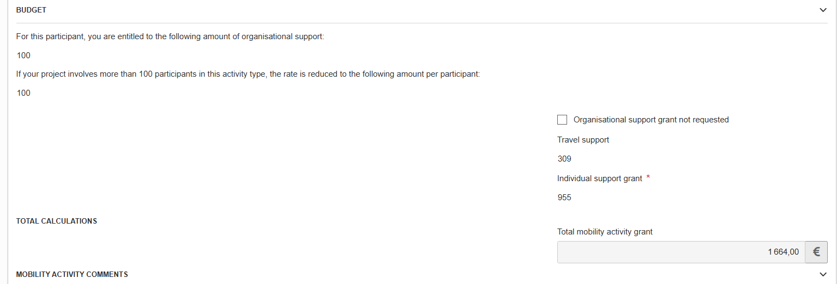
Δραστηριότητες Κινητικότητας (Individual Mobility Activities) – Budget
Το ποσό των οργανωτικών εξόδων συμπληρώνεται αυτόματα, βάσει των πληροφοριών που καταχωρήθηκαν προηγουμένως
Δεν συμπεριλαμβάνει τα οργανωτικά έξοδα της κινητικότητας, όμως το κόστος των οργανωτικών εξόδων εμφανίζεται στο πεδίο budget του content menu.
Notes:
Το ποσό των οργανωτικών εξόδων της κινητικότητας συμπληρώνεται αυτόματα, βάσει των πληροφοριών που καταχωρήθηκαν προηγουμένως. Το total mobility activity grant συμπληρώνεται πάλι αυτόματα, βάσει των πληροφοριών που καταχωρήθηκαν προηγουμένως. Σε αυτό δεν περιλαμβάνονται τα οργανωτικά έξοδα της κινητικότητας, όμως το κόστος των οργανωτικών εξόδων εμφανίζεται και υπολογίζεται στο πεδίο budget του content menu.

Slide 32
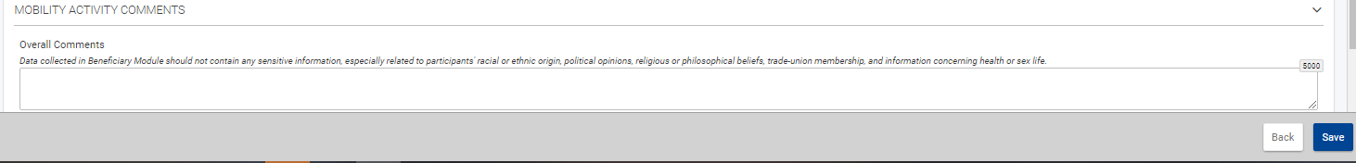

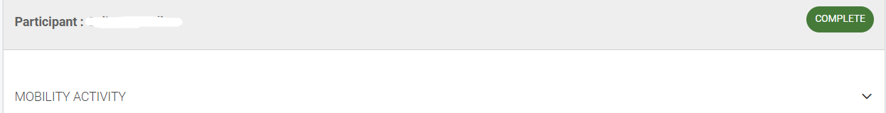
Δραστηριότητες Κινητικότητας (Individual Mobility Activities) – Mobility Activity Comments
! Η κινητικότητα πρέπει να είναι fully encoded για να μπορεί να:
- Aποσταλεί το participant survey στον συμμετέχοντα
- Εμφανιστεί στην ενότητα budget το ποσό που αντιστοιχεί στην κινητικότητα
- Προχωρήσετε σε υποβολή της τελικής έκθεσης και να κλείσετε το σχέδιό σας

Slide 33
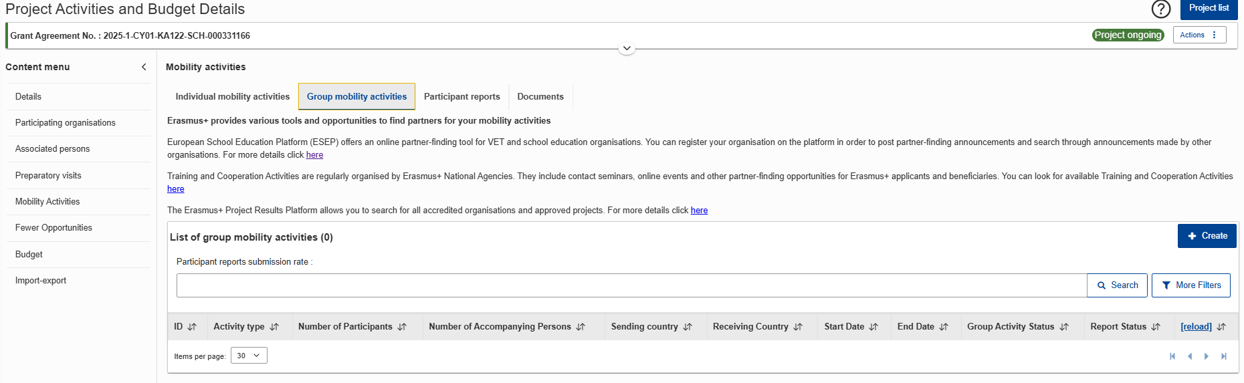
Δραστηριότητες Κινητικότητας (Group Mobility Activities)
Βήμα 2: Επιλέγετε το tab group mobility activities
Βήμα 3:
Δημιουργήστε την
ομαδική κινητικότητα πατώντας create
Βήμα 1: Επιλέγετε το tab mobility activities από το content menu
Notes:
Προχωράμε τώρα στην καταχώρηση των ομαδικών κινητικοτήτων, πατώντας στο content menu το tab mobility activities και μετά group mobility activities και μετά το κουμπί create. Η συμπλήρωση των υποχρεωτικών πεδίων για το group mobility ακολουθεί την ίδια λογική με την ατομική δραστηριότητα.

Slide 34
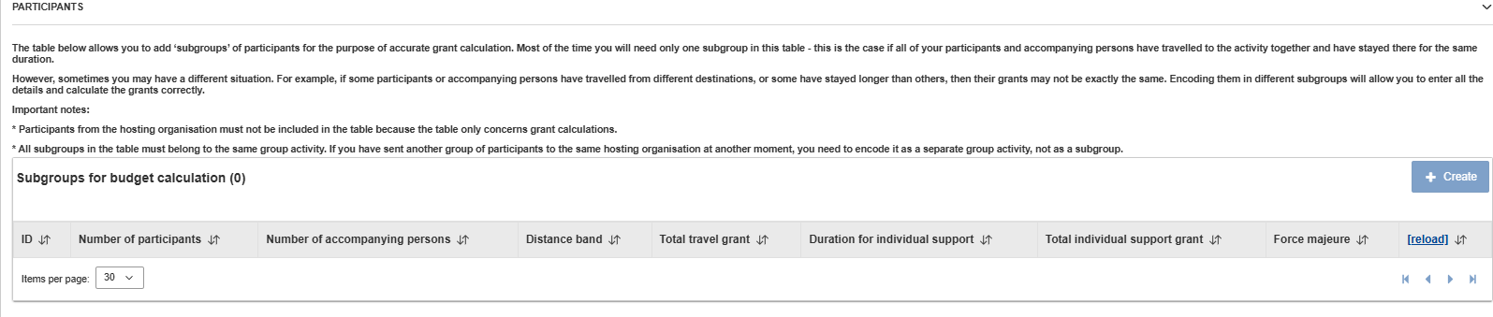
Δραστηριότητες Κινητικότητας (Group Mobility Activities – Create Sub group)
Notes:
Στη συνέχεια, επιλέγετε «Participants». Στο σημείο αυτό αναμένεται να δημιουργηθούν τα subgroups (υποομάδες) των συμμετεχόντων (συνήθως έχουμε ένα subgroup), για σκοπούς σωστής καταχώρησης του προϋπολογισμού. Για να δημιουργηθεί ένα subgroup, για να ενεργοποιηθεί δηλαδή το κουμπί “+Create”, πρέπει να συμπληρωθούν προηγουμένως όλα τα υποχρεωτικά πεδία που αφορούν την κινητικότητα.

Slide 35
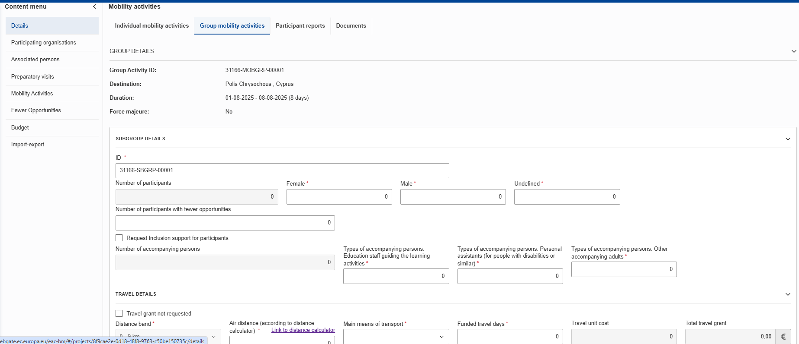
Δραστηριότητες Κινητικότητας (Group Mobility Activities – Create Sub group)
Notes:
Με τη δημιουργία ενός sub-group, ανοίγει το πιο πάνω παράθυρο όπου καταχωρούνται ο αριθμός συμμετεχόντων ανά φύλο, ο αριθμός των ατόμων με λιγότερες ευκαιρίες εάν υπάρχουν, ο αριθμός των συνοδών όπου δηλώνεται ως ξεχωριστή κατηγορία και ο προϋπολογισμός για την εν λόγω κινητικότητα. Σημειώνεται ότι η συμπλήρωση των υποχρεωτικών πεδίων του προϋπολογισμού ακολουθά την ίδια λογική με την συμπλήρωση του προϋπολογισμού της ατομικής κινητικότητας. Για όλες τις υποομάδες των ομαδικών κινητικοτήτων, η χώρα αποστολής και η χώρα προορισμού πρέπει να είναι οι ίδιες.

Slide 36
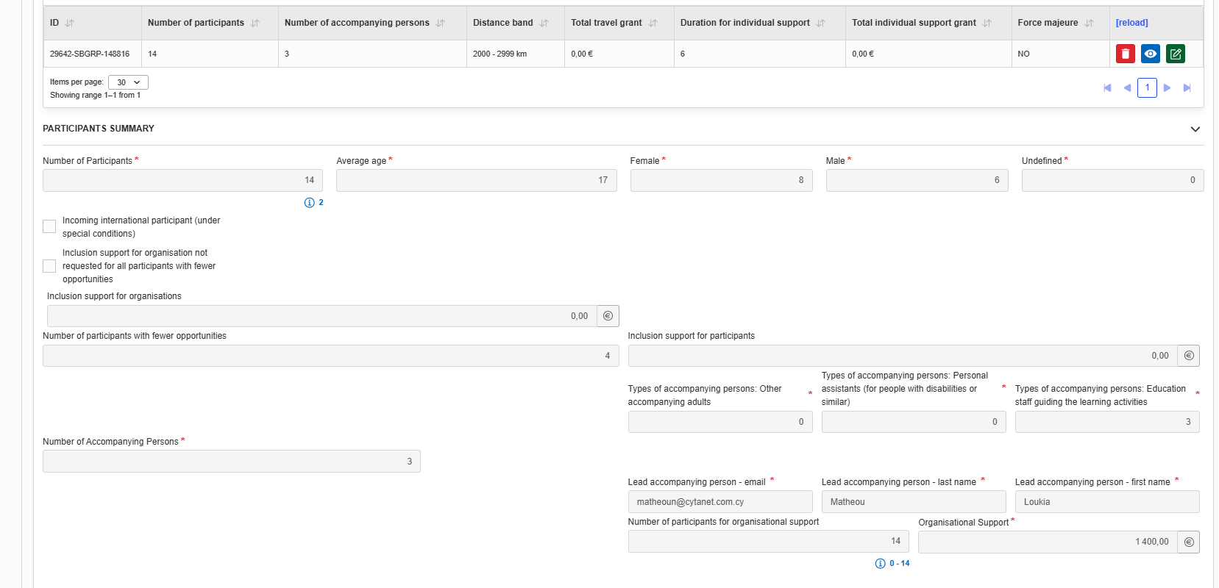
Δραστηριότητες Κινητικότητας (Group Mobility Activities – Participants Summary)
Notes:
Σε αντίθεση με τις ατομικές κινητικότητες, οι ομαδικές δραστηριότητες δεν απαιτούν τα ονόματα και τα προσωπικά στοιχεία των συμμετεχόντων στην ομάδα. Τα μόνα στοιχεία που απαιτούνται είναι το email του επικεφαλής συνοδού, ο οποίος θα λάβει την πρόσκληση για να συμπληρώσει το participants report. Εδώ θα πρέπει να επισημάνουμε ότι θα πρέπει να καταχωρήσετε τον αριθμό των ατόμων που θα λάβουν μέρος στο group mobility για να μπορέσετε να λάβετε τα οργανωτικά έξοδα που αντιστοιχούν στην συγκεκριμένη κινητικότητα. Δεν υπολογίζονται οι συνοδοί για τα οργανωτικά έξοδα

Slide 37
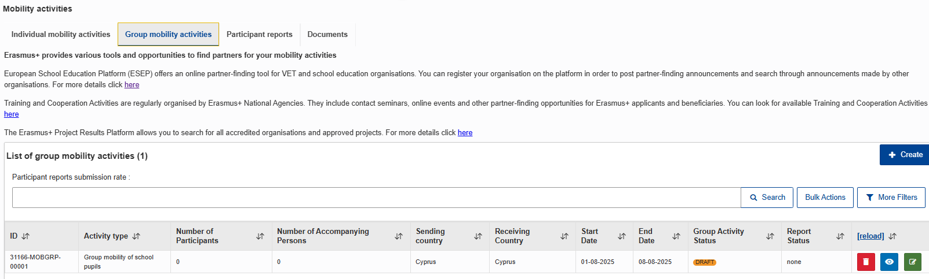
Δραστηριότητες Κινητικότητας (Group Mobility Activities – Create Sub group)
Notes:
Με την συμπλήρωση και αποθήκευση της ομαδικής κινητικότητας, το σύστημα θα σας μεταφέρει στην αρχική σελίδα των καταλόγων των ομαδικών κινητικοτήτων.

Slide 38
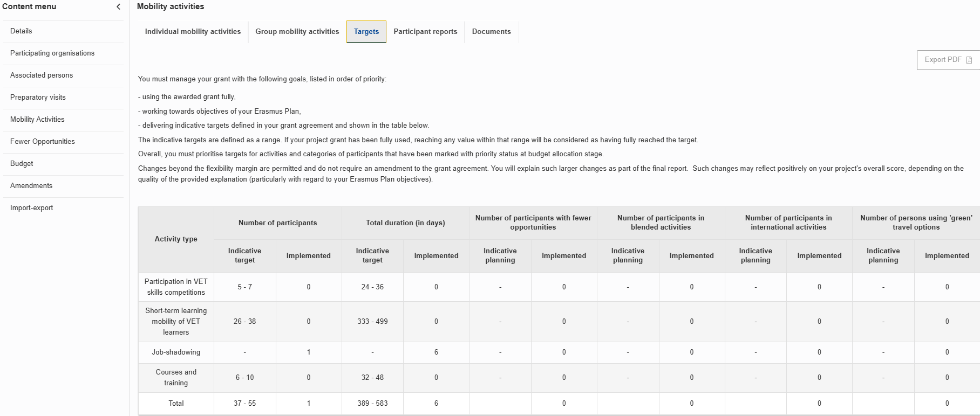
Δραστηριότητες Κινητικότητας (Mobility Activities) – Targets
Notes:
Στα σχέδια ΚΑ121 (διαπιστευμένοι οργανισμοί) εμφανίζεται στην ενότητα mobility activities μία επιπλέον καρτέλα, όπου φαίνονται οι ενδεικτικές κινητικότητες που εγκρίθηκαν και οι υλοποιηθείσες κινητικότητες με βάση τις καταχωρήσεις σας. Η συγκεκριμένη ενότητα έχει συμβουλευτικό χαρακτήρα καθώς ενημερώνεστε για τον αριθμό των κινητικοτήτων που είχατε δηλώσει στην αίτηση σας και τον υλοποιηθέντα αριθμό των κινητικοτήτων σας.

Slide 39
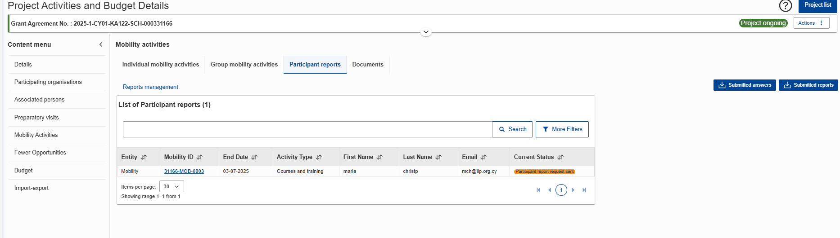


Δραστηριότητες Κινητικότητας (Mobility Activities) – Participants Reports
Από το Tab “participant report” μπορείτε να παρακολουθήσετε κατά πόσο έχουν συμπληρωθεί ή όχι τα participant reports, και να αποστείλετε εκ νέου υπενθύμιση σε περίπτωση που δεν έχουν συμπληρωθεί
Notes:
Σε αυτή την ενότητα θα σας παρουσιάσουμε τα participants reports

Slide 40
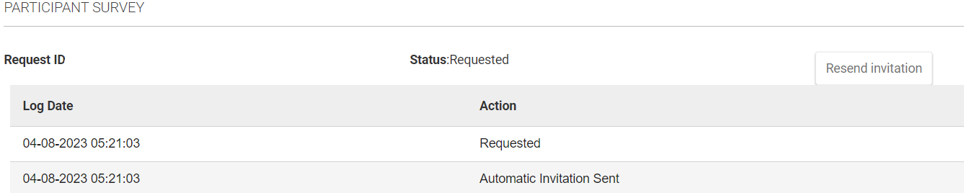

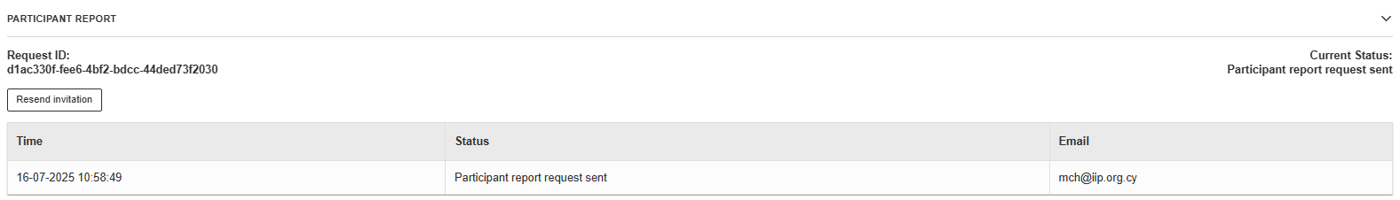
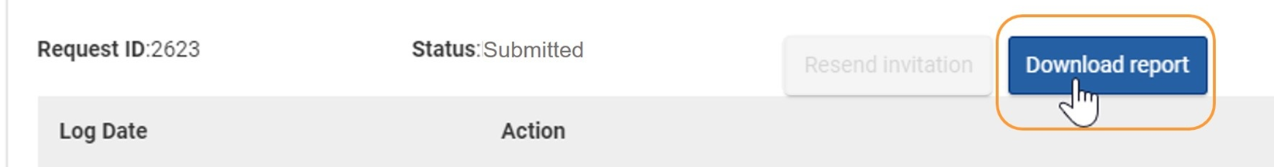
Δραστηριότητες Κινητικότητας (Mobility Activities) – Participants Reports
Participant Report– Participant report statuses in Beneficiary module
Participant report Request sent - εστάλη πρόσκληση μέσω email
Automatic Reminder sent – εστάλη υπενθύμιση αυτόματα μέσω email από το σύστημα.
Participants Report Submitted – το participant survey έχει υποβληθεί
Undelivered Email- Το e-mail της πρόσκλησης δεν στάλθηκε
Resend Ιnvitation – στέλνεται ξανά η υπενθύμιση από τον δικαιούχο οργανισμό για την συμπλήρωση του report και το Report status αλλάζει σε Manual reminder sent
Το παράδειγμά μας δείχνει την κατάσταση ως Requested , που σημαίνει ότι έχει σταλεί η πρόσκληση μέσω email
Notes:
Μόλις ολοκληρωθεί η καταχώρηση κάθε κινητικότητας και είναι σε status fully encoded, τότε αποστέλλεται το participant report (έκθεση συμμετεχόντων) στον συμμετέχοντα. Μπορείτε να βλέπετε την εξέλιξη της κατάστασης της έκθεσης του συμμετέχοντα. Σε περίπτωση που ο συμμετέχοντας δεν την έχει ολοκληρώσει, θα μπορείτε να του στείλετε υπενθύμιση για συμπλήρωσή της μέσω του resend invitation. Στο σημείο αυτό στην αριστερή πλευρά της διαφάνειας βλέπετε τα διάφορα status τα οποία μπορεί να έχει ένα participant report μέχρι την τελική ολοκλήρωση του από τον συμμετέχοντα.

Slide 41
Διευκρινήσεις σχετικά με Κινητικότητες (1/2)
Participant Report – Έκθεση Συμμετέχοντα:
1
Αποστέλλεται αυτόματα μέσω ηλεκτρονικού ταχυδρομείου στους συμμετέχοντες για να συμπληρώσουν την έκθεση της ΕΕ σχετικά με την εμπειρία και την εκπαίδευση που είχαν.
2
Ο συμμετέχων λαμβάνει ένα e-mail με έναν αποκλειστικό σύνδεσμο για την υποβολή του Participant Report.
Συμπληρώνεται ηλεκτρονικά στο EU Survey και προσφέρεται σε διάφορες γλώσσες. Το αίτημα για το participant report δεν θα σταλεί εάν η δραστηριότητα κινητικότητας είναι σε κατάσταση Πρόχειρη, δηλαδή δεν έχει ολοκληρωθεί, στο έργο σας.
3
4
Ο συμμετέχοντας μπορεί να αποθηκεύσει την έρευνα ως προσχέδιο draft και να την υποβάλει αργότερα, εντός 30 ημερών από την ημερομηνία ολοκλήρωσης της κινητικότητάς του.
5
Μετά την υποβολή, ο συμμετέχοντας μπορεί να κατεβάσει μια έκδοση PDF των σχολίων του, αλλά δεν μπορεί να επεξεργαστεί ξανά τη φόρμα.
ΠΡΟΣΟΧΗ!
Εάν υπάρχει τεχνικό θέμα ενημερώνετε έγκαιρα την ΕΥ και όχι μετά την υποβολή της τελικής έκθεσης

Slide 42
Διευκρινήσεις σχετικά με Κινητικότητες (2/2)
OLS – Παροχή αδειών για γλωσσική προετοιμασία συμμετεχόντων μέσω διαδικτυακών μαθημάτων
Πρόσβαση στο OLS έχετε πλέον από την πλατφόρμα EU ACADEMY
Oι συμμετέχοντες θα πρέπει να εγγραφούν στην πλατφόρμα – LINK
Για τη δημιουργία του προφίλ τους μπορούν να παρακολουθήσουν το πιο κάτω Course
Aφού εγγραφούν, θα πρέπει να εντοπίσουν/εγγραφούν στο «placement test» που τους ενδιαφέρει σύμφωνα με τη γλώσσα εργασίας της κινητικότητάς τους.
Τότε θα λάβουν προσωπικό email για πρόσβαση στο σχετικό γλωσσικό υλικό και έναρξη της αξιολόγησης.
!! Μπορείτε να ζητήσετε ποσό στην κατηγορία «linguistic support» για κινητικότητες προσωπικού σε σκιώδη εργασία και άσκηση καθηκόντων διδασκαλίας ή μαθητών σε ατομική κινητικότητα. Αυτό γίνεται εάν η γλώσσα που επιθυμείτε ή το απαιτούμενο επίπεδό της δεν διατίθενται στο OLS ή εάν ο συμμετέχοντας είναι άτομο με λιγότερες ευκαιρίες.
Δίνεται το ποσό των 150 ΕΥΡΩ ανά συμμετέχοντα στη βάση μοναδιαίου κόστους+150 ευρώ για μακροχρόνια κινητικότητα

Slide 43
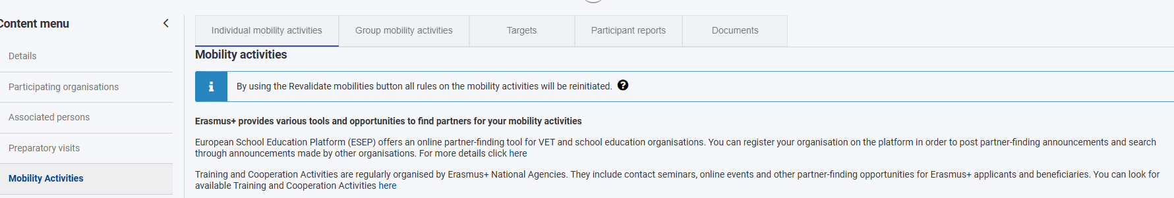
ΔΙΑΧΕΙΡΙΣΗ ΕΓΓΡΑΦΩΝ ΚΙΝΗΤΙΚΟΤΗΤΑΣ - DOCUMENTS
Στο εργαλείο Beneficiary Module (BM) είναι διαθέσιμη η δημιουργία Εγγράφων Κινητικότητας (“Mobility Documents”)
Τα εν λόγω έγγραφα μπορούν να δημιουργηθούν σε επίπεδο κινητικότητας (ατομική ή ομαδική), για κάθε κινητικότητα που έχει ήδη περαστεί στο σύστημα (είτε είναι σε μορφή draft είτε σε completed).
Στο BM μπορείτε να διαχειριστείτε τα έγγραφα (μετά τη δημιουργία τους) από τη καρτέλα “Documents”

Slide 44
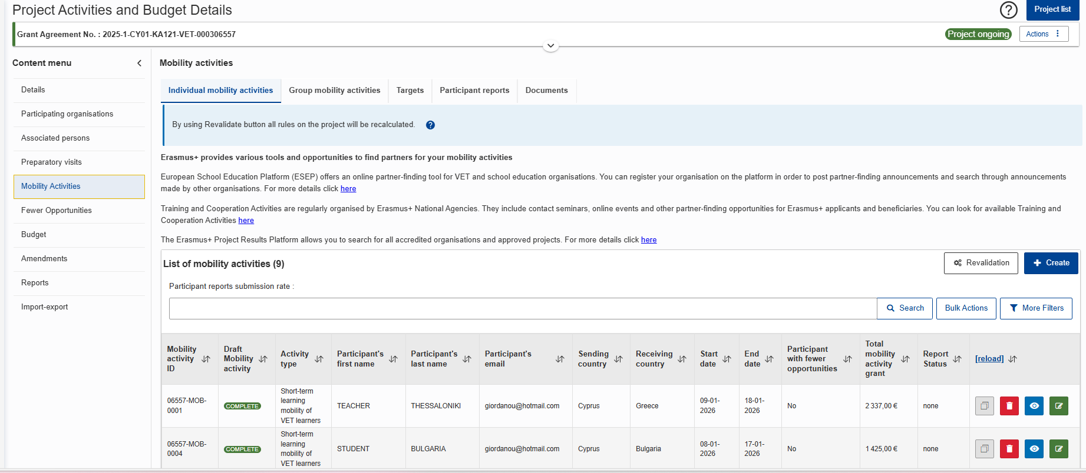
ΒΗΜΑΤΑ ΔΙΑΧΕΙΡΙΣΗΣ ΕΓΓΡΑΦΩΝ ΚΙΝΗΤΙΚΟΤΗΤΑΣ- BENEFICIARY MODULE 1/8
ΑΤΟΜΙΚΕΣ ΚΙΝΗΤΙΚΟΤΗΤΕΣ (INDIVIDUAL MOBILITIES)
Επιλέξτε “edit”(πράσινο κουμπάκι) δίπλα από την κινητικότητα για την οποία θέλετε να δημιουργήσετε το έγγραφο κινητικότητας
Πατήστε το Edit

Slide 45
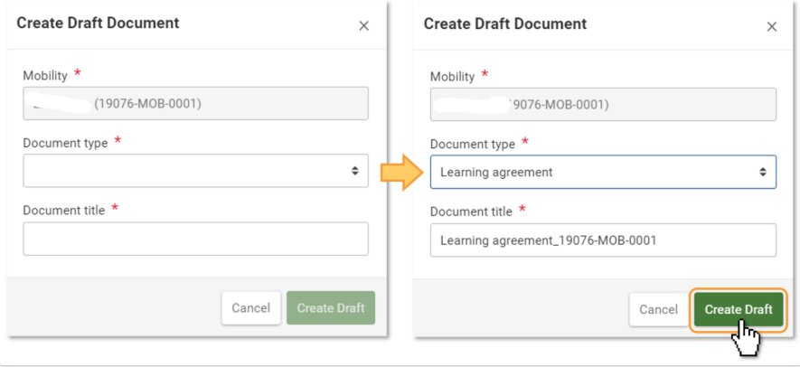
ΒΗΜΑΤΑ ΔΙΑΧΕΙΡΙΣΗΣ ΕΓΓΡΑΦΩΝ ΚΙΝΗΤΙΚΟΤΗΤΑΣ- BENEFICIARY MODULE 2/8
ΑΤΟΜΙΚΕΣ ΚΙΝΗΤΙΚΟΤΗΤΕΣ (INDIVIDUAL MOBILITIES)
2. Επιλέγοντας την επιλογή +Create Draft Document μέσα στην κινητικότητα, θα εμφανιστεί ένα παράθυρο με επιλογές που αφορούν την ατομική κινητικότητα, ούτως ώστε να επιλέξετε με ποιο είδος εγγράφου θέλετε να προχωρήσετε.
Για ατομικές κινητικότητες υπάρχουν οι εξής επιλογές εγγράφων:
Learning agreement
Europass Mobility Certificate
Accompanying Person Certificate
3. Μόλις επιλέξετε το είδος του εγγράφου που επιθυμείτε να δημιουργήσετε, το κουμπί “Create draft” θα είναι διαθέσιμο
Σημείωση: Αν και – αυστηρά μιλώντας – θα μπορούσατε να ετοιμάσετε μόνο το Post-Mobility Template (=Europass Mobility Certificate) για μία ατομική κινητικότητα, σας ενθαρρύνουμε θερμά να χρησιμοποιείτε και το Pre-mobility Template (Learning Agreement), καθώς αυτό καθορίζει εκ των προτέρων το αντικείμενο της κινητικότητας για κάθε συμμετέχοντα και εξυπηρετεί σκοπούς διαφάνειας της όλης διαδικασίας. Γενικότερα, θεωρείται πολύ καλή πρακτική η συμπλήρωση του Pre-Mobility Template.
Notes:
Για τις ατομικές κινητικότητες υπάρχει το Accompanying Person Certificate το οποίο χρησιμοποιείται όταν υπάρχει ανάγκη για συνοδό ατόμου το οποίο συμμετέχει σε ατομική κινητικότητα πχ. άτομα με λιγότερες ευκαιρίες

Slide 46
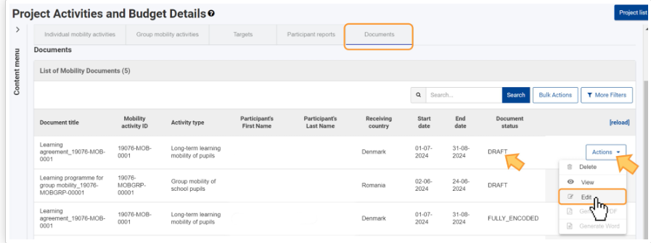
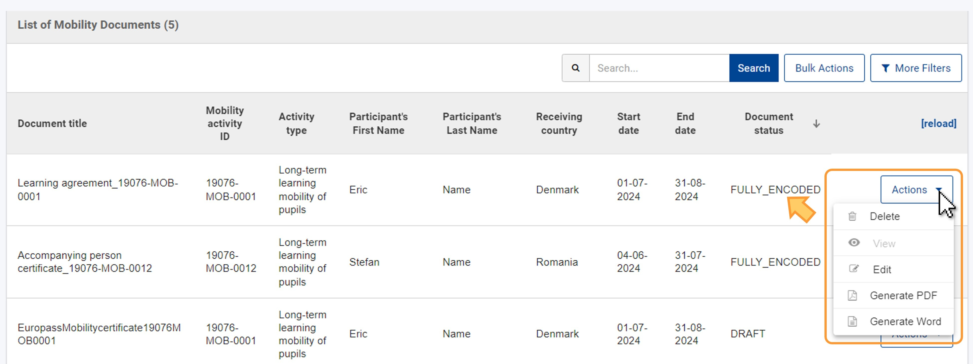
ΒΗΜΑΤΑ ΔΙΑΧΕΙΡΙΣΗ ΕΓΓΡΑΦΩΝ ΚΙΝΗΤΙΚΟΤΗΤΑΣ- BENEFICIARY MODULE 3/8
ΑΤΟΜΙΚΕΣ ΚΙΝΗΤΙΚΟΤΗΤΕΣ (INDIVIDUAL MOBILITIES)
Με το που επιλέγετε το είδος του εγγράφου και πατάτε create draft, το draft έγγραφο εμφανίζεται στην καρτέλα “Documents”, η οποία περιλαμβάνεται στο μενού της ενότητας “Mobility Activities”
Όταν το έντυπο είναι σε μορφή Draft, έχετε τη δυνατότητα για επεξεργασία, διαγραφή και προβολή του εντύπου
Όταν το έντυπο είναι σε μορφή Fully encoded, προστίθενται και οι επιλογές για να εξαχθεί το έγγραφο ως Pdf ή Word
Notes:
Κατά

Slide 47
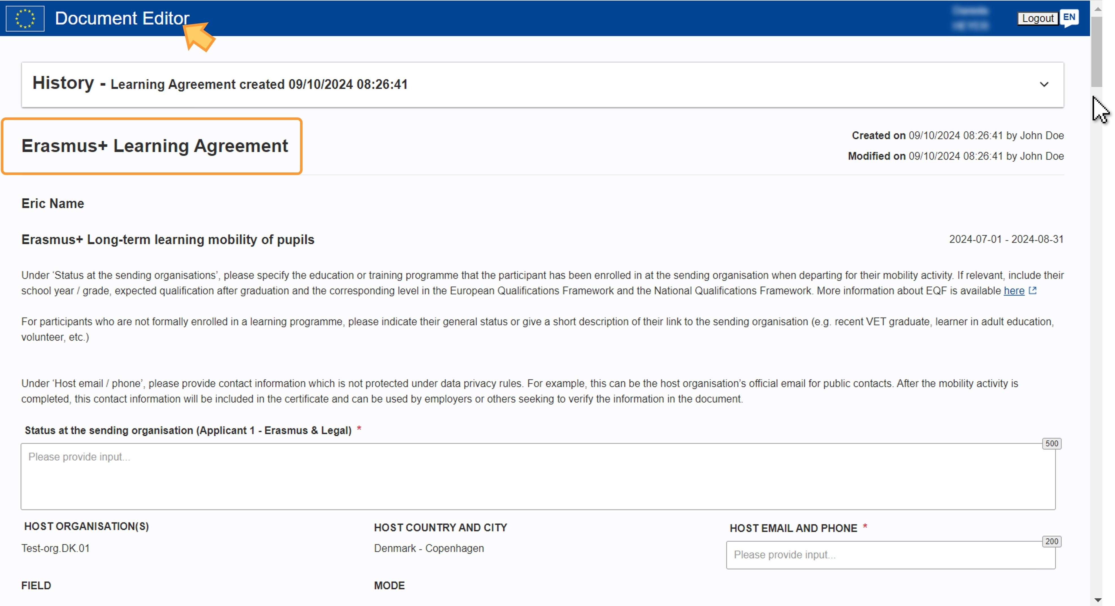
ΒΗΜΑΤΑ ΔΙΑΧΕΙΡΙΣΗ ΕΓΓΡΑΦΩΝ ΚΙΝΗΤΙΚΟΤΗΤΑΣ- BENEFICIARY MODULE 4/8
ΑΤΟΜΙΚΕΣ ΚΙΝΗΤΙΚΟΤΗΤΕΣ (INDIVIDUAL MOBILITIES)
4. Ακολούθως, το εργαλείο θα σας μεταφέρει σε καινούρια καρτέλα (“Document Editor”) προκειμένου να επεξεργαστείτε το έγγραφο. Ενδέχεται να σας ζητηθεί να επιβεβαιώσετε τη σύνδεση σας με το EU login πριν μεταβείτε στην εν λόγω καρτέλα.
Σημείωση: Υπάρχει η δυνατότητα να κάνετε αποθήκευση του εγγράφου και να συνεχίσετε την επεξεργασία του κάποια άλλη χρονική στιγμή, σε περίπτωση που δεν επιθυμείτε άμεσα την οριστικοποίησή του.

Slide 48
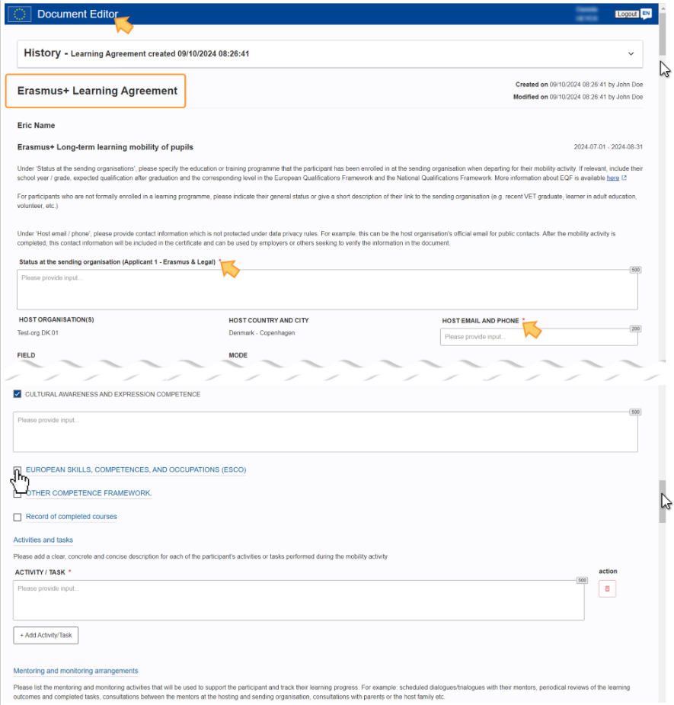
ΒΗΜΑΤΑ ΔΙΑΧΕΙΡΙΣΗ ΕΓΓΡΑΦΩΝ ΚΙΝΗΤΙΚΟΤΗΤΑΣ- BENEFICIARY MODULE 5/8
Οι πληροφορίες που πρέπει να παρέχονται σε ένα έγγραφο κινητικότητας εξαρτώνται από τον τύπο του εγγράφου και το είδος της κινητικότητας
Ορισμένες πληροφορίες του εντύπου είναι προσυμπληρωμένες. Αυτές αντλούνται από την αντίστοιχη καταχωρημένη κινητικότητα, κάτω από την ενότητα “Mobility Activities” στο αριστερό μενού του Σχεδίου στο ΒΜ. Τα προσυμπληρωμένα πεδία δεν μπορείτε να τα επεξεργαστείτε (read only).
Τα υποχρεωτικά πεδία σημειώνονται με κόκκινο αστερίσκο (*). Ενδέχεται να υπάρχουν κάποιες περιπτώσεις/ερωτήσεις, οι οποίες, όταν επιλεγούν, εμφανίζουν επιπρόσθετα πεδία προς συμπλήρωση.

Slide 49
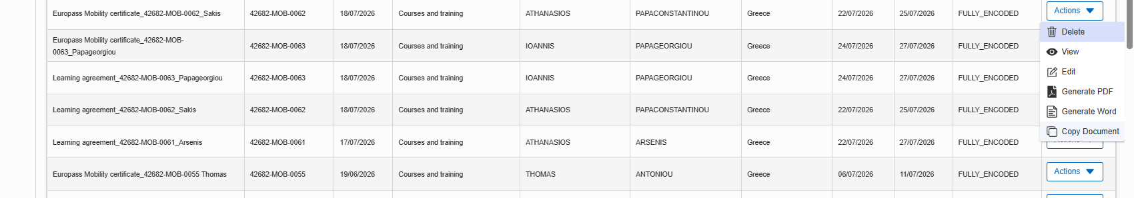
ΒΗΜΑΤΑ ΔΙΑΧΕΙΡΙΣΗ ΕΓΓΡΑΦΩΝ ΚΙΝΗΤΙΚΟΤΗΤΑΣ- BENEFICIARY MODULE 5/8
Πατώντας το κουμπί copy Document παρέχεται η δυνατότητα να αντιγραφεί το έγγραφο που έχει δημιουργηθεί. Θα πρέπει όμως να γίνουν οι απαραίτητες αλλαγές μέσω του κουμπιού edit για να ανταποκρίνεται στα στοιχεία του κάθε συμμετέχοντα.

Slide 50
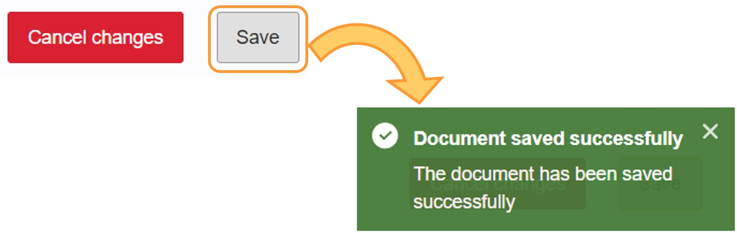

ΒΗΜΑΤΑ ΔΙΑΧΕΙΡΙΣΗ ΕΓΓΡΑΦΩΝ ΚΙΝΗΤΙΚΟΤΗΤΑΣ- BENEFICIARY MODULE 6/8
Αφού συμπληρώσετε τα στοιχεία που επιθυμείτε στο έντυπο, μπορείτε να επιλέξετε το κουμπί save για αποθήκευση όσων έχετε μέχρι εκείνη τη στιγμή καταχωρήσει
Όταν όλα τα απαιτούμενα πεδία συμπληρωθούν, η κατάσταση του εγγράφου (Document Status) από Draft αλλάζει σε Fully Encoded και το έντυπο είναι πλέον διαθέσιμο όχι μόνο για αποθήκευση αλλά και για εξαγωγή σε μορφή pdf ή docx

Slide 51
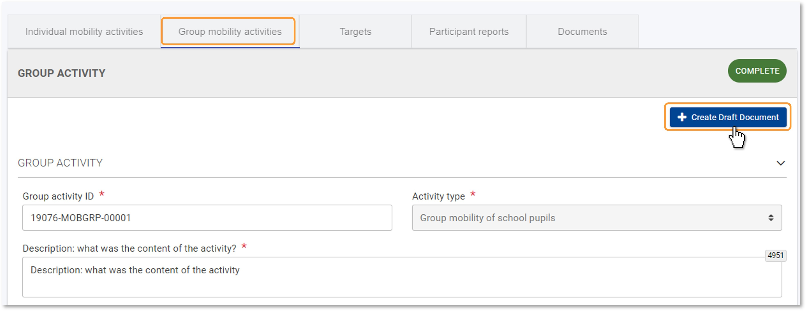
ΒΗΜΑΤΑ ΔΙΑΧΕΙΡΙΣΗ ΕΓΓΡΑΦΩΝ ΚΙΝΗΤΙΚΟΤΗΤΑΣ- BENEFICIARY MODULE 7/8
ΟΜΑΔΙΚΕΣ ΚΙΝΗΤΙΚΟΤΗΤΕΣ (GROUP MOBILITIES)
Στις ομαδικές κινητικότητες, όπως και στις ατομικές, επιλέξτε “edit” για την κινητικότητα για την οποία θέλετε να δημιουργήσετε το έγγραφο κινητικότητας
Επίσης, όπως και στις ατομικές, για να μπορέσετε να δημιουργήσετε έγγραφο κινητικότητας, θα πρέπει να επιλέξετε πάνω δεξιά το κουμπί “Create Draft Document”
Η ΥΠΟΛΟΙΠΗ ΔΙΑΔΙΚΑΣΙΑ ΓΙΑ ΕΠΕΞΕΡΓΑΣΙΑ ΚΑΙ ΣΥΜΠΛΗΡΩΣΗ ΤΩΝ ΕΝΤΥΠΩΝ ΕΊΝΑΙ Η ΙΔΙΑ ΜΕ ΤΙΣ ΑΤΟΜΙΚΕΣ ΚΙΝΗΤΙΚΟΤΗΤΕΣ. ΩΣΤΟΣΟ, Η ΠΛΗΡΟΦΟΡΗΣΗ ΕΝΤΟΣ ΤΟΥ ΕΝΤΥΠΟΥ ΕΞΑΡΤΑΤΑΙ ΑΠΌ ΤΟ ΕΙΔΟΣ ΤΩΝ ΚΙΝΗΤΙΚΟΤΗΤΩΝ
Για ομαδικές κινητικότητες υπάρχει η επιλογή:
Learning programme for group mobility
Notes:
Σε ό,τι αφορά την ενότητα Participants list, αυτή μπορεί είτε να παραμείνει ενεργοποιημένη είτε να απενεργοποιηθεί από τον δικαιούχο. Συστήνουμε όπως παραμένει ενεργοποιημένη, καθώς – στη βάση του Παραρτήματος 2 της Συμφωνίας Επιχορήγησης - αποτελεί υποχρεωτικό αποδεικτικό έγγραφο για ομαδικές κινητικότητες. Εάν η ενότητα αυτή του “Learning Programme for Group Mobility” απενεργοποιηθεί από τον δικαιούχο, η λίστα θα πρέπει και πάλι να διατίθεται στον φάκελο του σχεδίου ως ξεχωριστό έγγραφο. Επομένως, για αποφυγή διπλού κόπου, καλύτερα η λίστα να παρέχεται μέσω του “Learning Programme for Group Mobility”. Σε κάθε περίπτωση, η λίστα συμμετεχόντων πρέπει να περιλαμβάνει και τα στοιχεία των συνοδών.

Slide 52

ΔΙΑΧΕΙΡΙΣΗ ΕΓΓΡΑΦΩΝ ΚΙΝΗΤΙΚΟΤΗΤΑΣ- BENEFICIARY MODULE 8/8
Τι να θυμάστε:
Για μια συγκεκριμένη κινητικότητα, δεν μπορούν να υπάρχουν περισσότερα από ένα ενεργά έγγραφα με το ίδιο όνομα. Εάν ορίσετε ίδιο όνομα και είδος εγγράφου θα εμφανιστεί σφάλμα.
Εάν διαγράψετε ένα έγγραφο από μια κινητικότητα, τότε μπορείτε να χρησιμοποιήσετε το ίδιο όνομα για άλλο ενεργό έγγραφο.
Τα έγγραφα κινητικότητας μπορούν να δημιουργηθούν είτε η κινητικότητα είναι σε μορφή Draft είτε σε μορφή Completed
Για μια κινητικότητα μπορεί να υπάρχουν πέραν του ενός εγγράφου (δλδ learning agreement and europass mobility certificate) αλλά ένα έγγραφο δεν μπορεί να υπάρξει χωρίς κινητικότητα. Δηλαδή, εάν διαγραφεί μια κινητικότητα, τότε θα διαγραφούν και όλα τα συνημμένα έγγραφα
Μετά τη δημιουργία ενός εγγράφου, αυτό εμφανίζεται στη καρτέλα “Documents” σε κατάσταση Draft και μπορείτε να το επεξεργαστείτε και διαχειριστείτε από εκεί σε μεταγενέστερο στάδιο.
Το έγγραφο θα παραμείνει σε κατάσταση Draft μέχρι να συμπληρωθούν όλα τα υποχρεωτικά πεδία

Slide 53
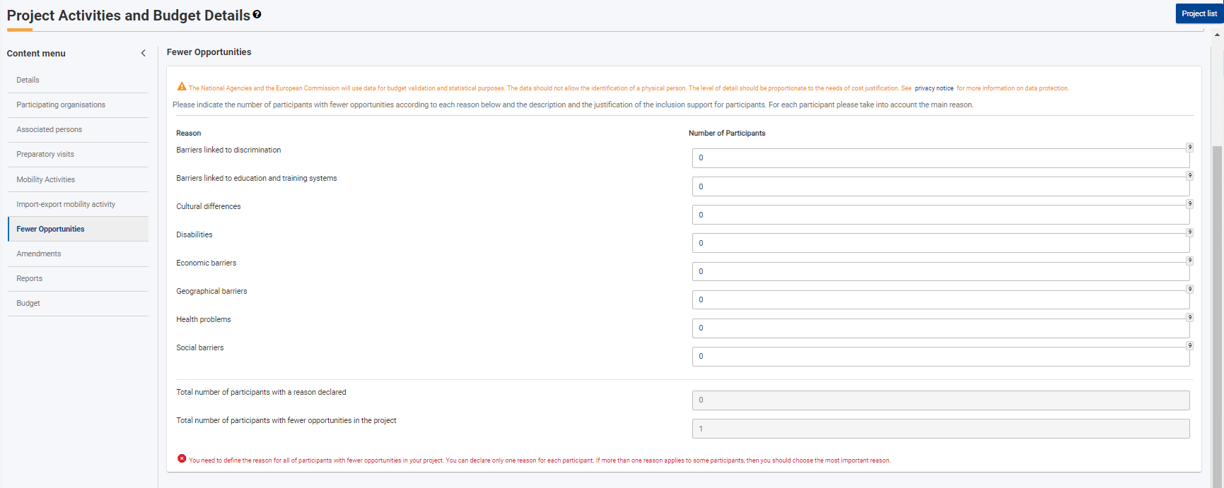
Συμμετέχοντες με λιγότερες ευκαιρίες (Fewer opportunities)
Προκαθορισμένη λίστα με λόγους (reasons) στην αριστερή στήλη.
«Total number of participants with fewer opportunities». Το πεδίο δεν μπορεί να τύχει επεξεργασίας. Συμπληρώνεται αυτόματα από τα στοιχεία που δόθηκαν στις κινητικότητες
«Total number of participants with a reason declared». Το πεδίο είναι συμπληρωμένο με τον αριθμό 0. Ο αριθμός διαφοροποιείται όταν εισαχθούν οι απαραίτητες πληροφορίες στο πάνω μέρος αυτής της καρτέλας
Αυτοί οι αριθμοί πρέπει να συμπίπτουν τελικά
Notes:
Η επόμενη ενότητα είναι το Fewer opportunities, το οποίο εμφανίζεται με αυτό τον τρόπο όπως βλέπετε στην εικόνα
Στην αριστερή στήλη είναι μια προκαθορισμένη λίστα με λόγους (reasons) και στα δεξιά θα πρέπει εσείς να συμπληρώσετε τον αριθμό των συμμετεχόντων που εμπίπτουν σε κάθε περίπτωση, δηλαδή το λόγο για τον οποίο οι συμμετέχοντες ανήκουν στις κατηγορία ατόμων με λιγότερες ευκαιρίες.
Κάτω από τους λόγους υπάρχουν δύο άλλα πεδία τα οποία συμπληρώνονται αυτόματα.
Το πρώτο είναι ο συνολικός αριθμός των συμμετεχόντων για τους οποίους δηλώθηκε ο λόγος. Αυτό συμπληρώνεται αυτόματα, όταν συμπληρώσετε πιο πάνω τους λόγους.
Στο δεύτερο κουτί είναι ο συνολικός αριθμός ατόμων με λιγότερες ευκαιρίες, ο οποίος και πάλι συμπληρώνεται αυτόματα, με βάση τις πληροφορίες που εσείς συμπληρώσατε στην κάθε κινητικότητα (ενότητα “Mobility Activities”).
Για να είναι σωστά τα δεδομένα σας, μετά τη συμπλήρωση, αυτοί οι δύο αριθμοί πρέπει να είναι οι ίδιοι.
Να σημειώσουμε ότι, λόγω των κανόνων προστασίας δεδομένων, τα δεδομένα που εισάγονται σε αυτή την καρτέλα δεν πρέπει να παραπέμπουν σε ταυτοποίηση των συμμετεχόντων με λιγότερες ευκαιρίες.

Slide 54
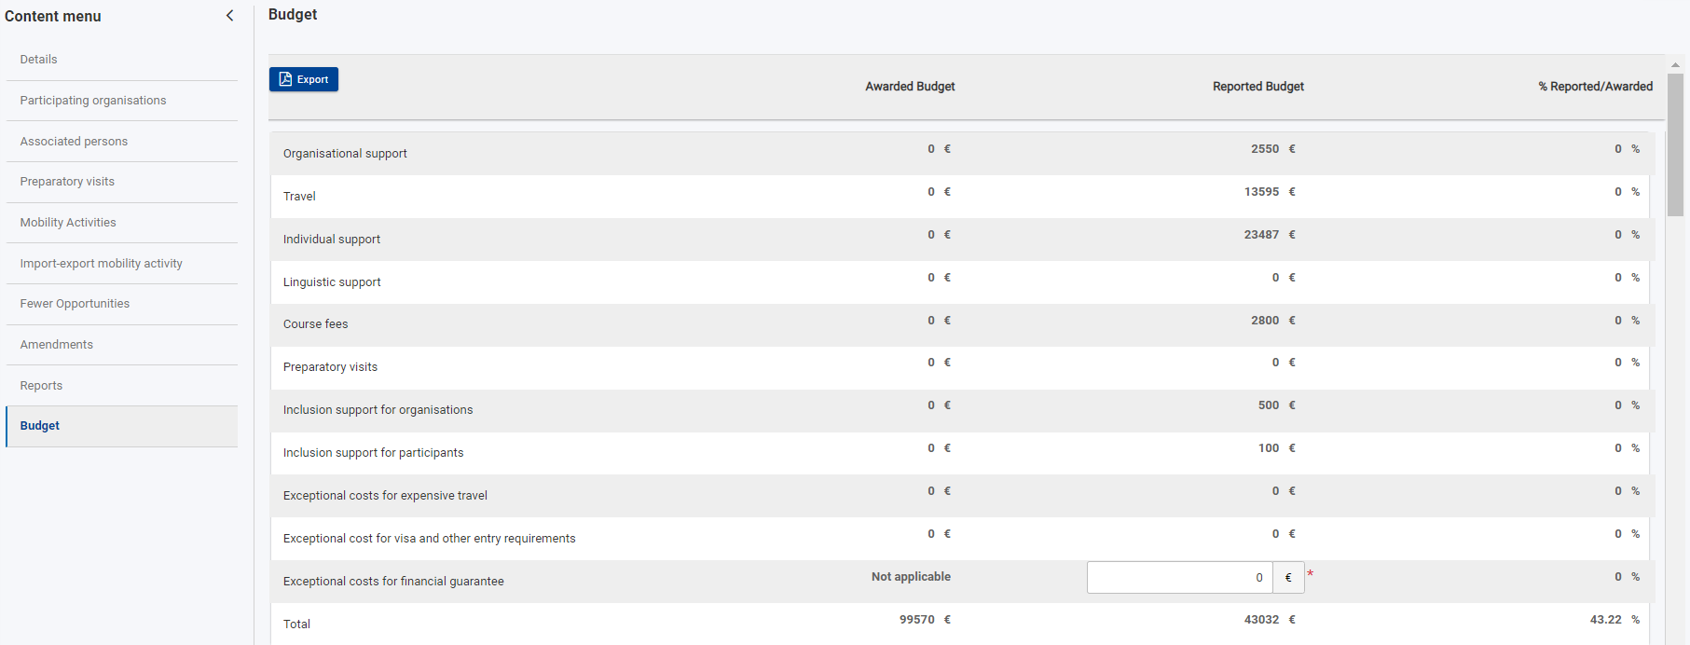
Προϋπολογισμός (Budget)
Στο awarded budget των διαπιστευμένων σχεδίων KA121 δεν υπάρχει καθορισμένο ποσό ανά κατηγορία, εξαιρουμένων των κατηγοριών που βασίζονται σε πραγματικά έξοδα (αφού για αυτές τις κατηγορίες υπήρχε η δυνατότητα να αιτηθείτε κονδύλι κατά την υποβολή της αίτησης)
Στο awarded budget των σχεδίων μικρής διάρκειας ΚΑ122 θα βρείτε το ποσό που αντιστοιχεί σε κάθε κατηγορία, με βάση τη συμφωνία επιχορήγησής σας

Slide 55
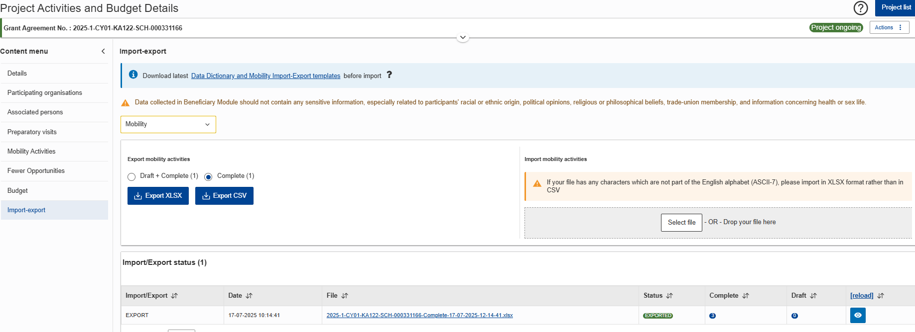

Import-Export mobility activity
3
IMPORT (Upload excel file) μόνο για ατομικές κινητικότητες
1
2
EXPORT (Download excel file)
Notes:
Η επόμενη ενότητα ονομάζεται import-export mobility activity.
Εδώ δίνεται η δυνατότητα από το σημείο 1 να κατεβάσετε όλες τις καταχωρημένες ατομικές κινητικότητες ή να ανεβάσετε κινητικότητες μαζικά από το σημείο 3.
Αρχικά να δούμε πως κατεβάζουμε:
Από το σημείο 1 πατάτε το export. Το πρώτο κουμπί κατεβάζει αρχείο σε μορφή excel. Όταν το πατήσετε θα ετοιμαστεί αρχείο όπως βλέπετε στο σημείο 2 και όταν κάνετε κλικ πάνω του θα κατέβει το αρχείο στον υπολογιστή σας. ΄Το σύστημα χρειάζεται λίγα λεπτά για να ετοιμάσει τον κατάλογο και το status θα εμφανίζεται ως requested. Σε λίγα λεπτά, αφού ανανεώσετε τη σελίδα, δηλαδή να κάνετε refresh to browser σας, η κατάσταση θα εμφανιστεί ως exported και τότε το αρχείο θα είναι έτοιμο για να αποθηκευτεί.
Τώρα θα δούμε πως θα εισάγουμε κινητικότητες μαζικά.
Αρχικά να πούμε ότι αυτό γίνεται στις περιπτώσεις που έχετε ροές κινητικοτήτων. Δηλαδή όταν έχετε συμμετέχοντες πέραν του ενός που θα ταξιδέψουν στην ίδια χώρα υποδοχής ή /και την ίδια χρονική περίοδο αλλά δεν είναι γκρουπ. Σε αυτές τις περιπτώσεις πολλά από τα στοιχεία των κινητικοτήτων ενδέχεται να είναι τα ίδια (όπως οι λεπτομέρειες για το ταξίδι ή για την ατομική υποστήριξη κλπ) αλλά κάποια άλλα στοιχεία θα διαφέρουν. Τέτοια είναι τα προσωπικά στοιχεία, τα μαθησιακά αποτελέσματα, το πρόγραμμα κλπ.
Να δούμε τα βήματα αναλυτικά:
Το πρώτο βήμα είναι να καταχωρήσετε μία ατομική κινητικότητα με όλα τα απαραίτητα στοιχεία στο σημείο mobility activities όπως δείξαμε πριν.
Στη συνέχεια θα έρθετε σε αυτή την ενότητα και θα κάνετε export και θα κατεβάσετε το αρχείο excel

Slide 56

Import mobility activity
Ανοίγετε το excel που έχετε κατεβάσει (export step)
Κάθε σειρά (row) αντιστοιχεί σε μια κινητικότητα
Για να προσθέσετε κινητικότητα, κάνετε copy μίας ολόκληρης γραμμής & επεξεργάζεστε τις πληροφορίες ανάλογα με τη κινητικότητα
Στη στήλη mobility activity ID αλλάζετε τα τελευταία ψηφία ώστε ο αριθμός αυτός να είναι μοναδικός για κάθε κινητικότητα (π.χ. εάν ο τελευταίος αριθμός είναι MOB-0014, τότε η νέα κινητικότητα που θα προσθέσετε πρέπει να έχει τον αριθμό MOB-0015).
Όταν ολοκληρώσετε τις διορθώσεις και προσθήκες, τότε ανεβάζετε το αρχείο (import) στο σχετικό σημείο
Στην ενότητα mobility activities ελέγξτε ότι όλες οι κινητικότητες είναι σωστές και εάν χρειάζεται, προχωρήστε σε σχετικές διορθώσεις.
Notes:
Όταν κατεβάσετε το αρχείο θα εμφανίζεται έτσι όπως φαίνεται στην εικόνα πάνω.
Κάθε γραμμή του αρχείου είναι μια κινητικότητα. Για την κάθε μια υπάρχουν όλες οι λεπτομέρειες ανά στήλη, δηλαδή τα στοιχεία του συμμετέχοντα και τα στοιχεία του ταξιδιού.
Επίσης υπάρχει ένας μοναδικός αριθμός που δίνεται αυτόματα από το σύστημα, όπως βλέπετε στη στήλη mobility activity ID.
Για να δημιουργήσετε νέα κινητικότητα, θα πρέπει να κάνετε αντιγραφή και επικόλληση μιας ολόκληρης γραμμής, δηλαδή όλης της κινητικότητας. Στη συνέχεια θα πάτε στα πεδία που χρειάζονται αλλαγές. Για παράδειγμα θα αλλάξετε το όνομα και όλα τα προσωπικά στοιχεία του συμμετέχοντα. Μπορεί επίσης να πρέπει να αλλάξετε και στοιχεία για το ταξίδι.
Τέλος θα πρέπει οπωσδήποτε να αλλάξετε τον αριθμό της κινητικότητας καθώς όλες πρέπει να έχουν ένα μοναδικό αριθμό. Έτσι θα αλλάξετε τα τελευταία ψηφία του. Όπως βλέπετε στο παράδειγμα πάνω, η τελευταία κινητικότητα που καταχωρήθηκε είναι αυτή με τον πιο μεγάλο αριθμό, δηλαδή 0014. Εσείς, στην επόμενη κινητικότητα που θα προσθέσετε στο excel, θα πρέπει να αλλάξετε τον αριθμό αυτό σε 0015. Όταν τελειώσετε την επεξεργασία του αρχείου και αποθηκεύσετε τις αλλαγές, τότε θα πάτε ξανά στην ενότητα import – export και από το σημείο import θα ανεβάσετε το αρχείο.
Όταν γίνει αυτό, θα ανοιχθούν αυτόματα στην ενότητα mobility activities καταχωρήσεις για τις κινητικότητες σας. Θα πρέπει να ελέγξετε όλες τις κινητικότητες και να προχωρήσετε σε αλλαγές όπου χρειάζεται.

Slide 57



Συμπλήρωση και Υποβολή Τελικής Έκθεσης (Reports)
Notes:
Για Συμπλήρωση και Υποβολή Τελικής Έκθεσης (Reports) πηγαίνετε στο reports του content menu kai πατάτε το κουμπί generate beneficiary report. Σας ενημερώνουμε ότι στην παρούσα φάση το κουμπί generate report δεν είναι διαθέσιμο.

Slide 58


Συμπλήρωση και Υποβολή Τελικής Έκθεσης (Reports)
Τελική Έκθεση ΚΑ122
Τελική Έκθεση ΚΑ121

Slide 59


Συμπλήρωση και Υποβολή Τελικής Έκθεσης (Reports)
Για να μπορεί να υποβληθεί επιτυχώς η τελική έκθεση θα πρέπει να έχουν πρασινίσει όλα τα πεδία του content menu
Notes:
Στο σημείο checklist, βάζοντας ΝΙ στα πεδία, πρέπει να επιβεβαιώσετε ότι:
Έχουν συμπληρωθεί όλα τα απαραίτητα πεδία
Έχετε χρησιμοποιήσει μία από τις υποχρεωτικές γλώσσες, όπως αυτές ορίζονται στη Συμφωνία, δηλαδή αγγλική ή ελληνική
Έχουν αναρτηθεί στην τελική έκθεση όλα τα απαραίτητα έγγραφα που θα ζητηθούν από ΕΥ.
Έχετε αποθηκεύσει τα πιο πάνω έγγραφα κι εσείς στο αρχείο σας.
Όταν γίνουν αυτά, θα είναι διαθέσιμο το κουμπί "Έναρξη διαδικασίας υποβολής«.
Αφού το πατήσετε και διαβάσετε τις πληροφορίες στο αναδυόμενο παράθυρο, στη συνέχεια, θα κάνετε κλικ στο Υποβολή έκθεσης δικαιούχου, για να επιβεβαιώσετε την υποβολή

Slide 60

Amendments (Μόνο για Διαπιστευμένα Σχέδια ΚΑ121)
Notes:
Η επόμενη ενότητα που ονομάζεται amendments αφορά μόνο στους διαπιστευμένους οργανισμούς. Άρα όσοι έχετε σχέδια σύντομης διάρκειας, ΚΑ122 δεν θα βλέπετε αυτή την επιλογή.
Για τα σχέδια ΚΑ121 μπορείτε να ζητήσετε τροποποιήσεις της υφιστάμενης συμφωνίας. Συνήθως, οι τροποποιήσεις υποβάλλονται από τους διαπιστευμένους κατά τη διάρκεια μίας συγκεκριμένης περιόδου, κατόπιν συντονισμού από την ΕΥ. Οι τροποποιήσεις μπορούν να αφορούν ένα ή περισσότερα από τα πιο κάτω αιτήματα:
Παράταση της διάρκειας της συμφωνίας επιχορήγησης από 15 μήνες σε 24 μήνες
Πρόσθετη χρηματοδότηση – εάν η ΕΥ διαθέτει επιπλέον κονδύλια
Eπιπλέον χρηματοδότηση για τις κατηγορίες exceptional costs και inclusion support for participants
Επιστροφή μέρους της χορηγηθείσας χρηματοδότησης!
Εδώ να υπενθυμίσω ότι η απορρόφηση του κονδυλίου του σχεδίου σας είναι πολύ σημαντική και επηρεάζει και τις μελλοντικές χρηματοδοτήσεις που θα πάρετε κάτω από τη διαπίστευση σας. Δεν είναι θετική εικόνα για τον οργανισμό σας να κλείνετε το σχέδιο σας με χαμηλή απορρόφηση. Στόχος σας πρέπει να είναι το 100% και σίγουρα δεν πρέπει να είναι κάτω από 80%. Άρα στους 12 μήνες που θα έχετε πιο ξεκάθαρη εικόνα για το σχέδιο σας και τις δυνατότητες σας ως οργανισμός, και αφού θα έχετε εξαντλήσει όλα τα ενδεχόμενα, εάν θεωρείτε ότι δεν θα έχετε πλήρη απορρόφηση, είναι καλύτερα να επιστρέψετε κονδύλι στην ΕΥ ώστε να διαμοιραστεί στους υπόλοιπους διαπιστευμένους οργανισμούς. Να τονίσω επίσης ότι όταν μιλάμε για 100% απορρόφηση εννοούμε όλο το ποσό της χρηματοδότησης που αναγράφεται στη συμφωνία χρηματοδότησης του οργανισμού και όχι το 80% που σας δόθηκε ως προκαταβολή.

Slide 61
Επικοινωνία
Επικοινωνήστε γραπτώς σχετικά με οποιαδήποτε τεχνικά προβλήματα αντιμετωπίζετε με τον Λειτουργό του σχεδίου σας. Το μήνυμά σας πρέπει να περιλαμβάνει:
  Αριθμό σχεδίου και οργανισμό/σχολείο
  Screenshots στα οποία να φαίνεται το πρόβλημα
  Σύντομη περιγραφή του προβλήματος
Αννίτα Παφίτη
Λειτουργός Προγραμμάτων
Βασική Δράση 1
Επαγγελματική Εκπαίδευση και Κατάρτιση
Τηλέφωνο: 22448843
email: apafiti@idep.org.cy
Μαρία Χριστοφίδου
Λειτουργός Προγραμμάτων
Βασική Δράση 1
Σχολική Εκπαίδευση (ΚΑ122)
Τηλέφωνο: 22448831
email: mchristofidou@idep.org.cy
Μαριάννα Αραούζου
Λειτουργός Προγραμμάτων
Βασική Δράση 1
Εκπαίδευση Ενηλίκων και Σχολική Εκπαίδευση (ΚΑ121)
Τηλέφωνο: 22448861
email: maraouzou@idep.org.cy

Slide 62
Σας ευχαριστούμε!
Notes:
Και εδώ τελειώνει η παρουσίαση μας σχετικά με το ΒΜ
Θα απαντήσουμε τις ερωτήσεις που είχαμε στο chat.

